Slide 1
第二章 分组密码

Slide 2
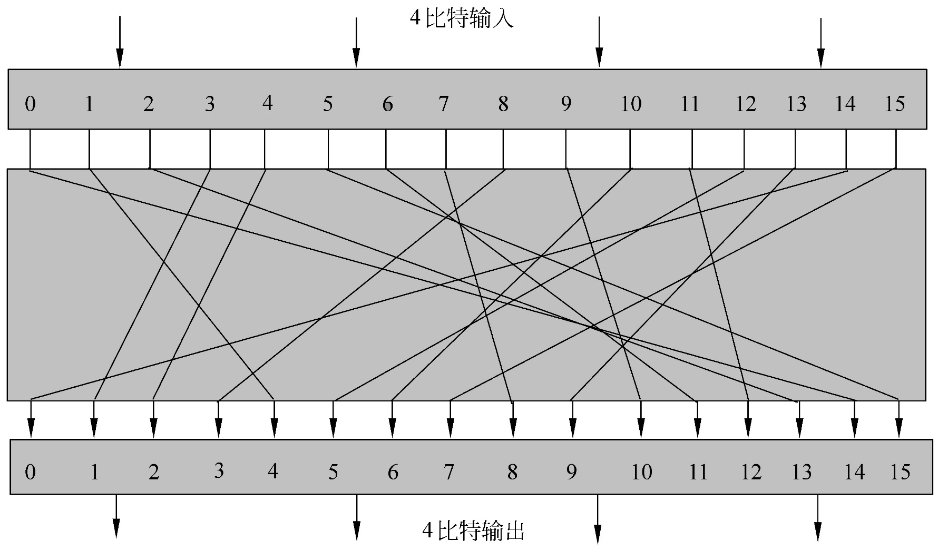
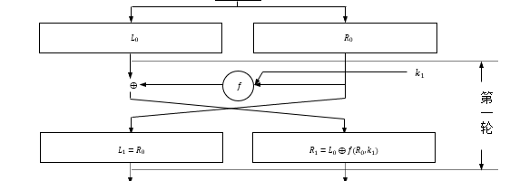
Feistel密码结构 VS SP网络
Notes:
图中表示n=4的代换密码的一般结构，4比特输入产生16个可能输入状态中的一个，由代换结构将这一状态映射为16个可能输出状态中的一个，每一输出状态由4个密文比特表示。

Slide 3
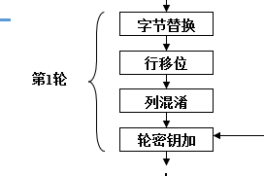
Feistel密码结构 VS SP网络

Slide 4
分组密码概述
分组密码是许多系统安全的一个重要组成部分。可用于构造
伪随机数生成器
流密码
消息认证码(MAC)和杂凑函数
消息认证技术、数据完整性机制、实体认证协议以及单钥数字签字体制的核心组成部分。

Slide 5
应用中对于分组码的要求
安全性
运行速度
存储量(程序的长度、数据分组长度、高速缓存大小)
实现平台(硬、软件、芯片)
运行模式

Slide 6
分组密码概述
明文序列 x₀, x₁,…, x_{n-1},…，分组长度为n
加密函数 E: V_{n}×K→V_{m}
密文分组长度为m
这种密码实质上是字长为n的数字序列的代换密码。
密钥k=(k₀, k₁,…, k_{t-1} )
密钥k=(k₀, k₁,…, k_{t-1} )
明文
x=(x₀, x₁,…, x_{n-1})
密文
y=(y₀, y₁,…, y_{m-1})
明文
x=(x₀, x₁,…, x_{n-1})
加密算法
解密算法

Slide 7
分组密码概述
通常取n=m。
若n<m ，则为有数据扩展的分组密码。
若n>m ，则为有数据压缩的分组密码。

Slide 8
分组密码设计问题
分组密码的设计问题在于：找到一种算法，能在密钥控制下从一个足够大且足够好的置换子集中，简单而迅速地选出一个置换，用来对当前输入的明文的数字组进行加密变换。

Slide 9
安全性设计原则
1. 混淆原则(Confusion)
混淆原则就是将密文、明文、密钥三者之间的统计关系和代数关系变得尽可能复杂，使得敌手即使获得了密文和明文，也无法求出密钥的任何信息；即使获得了密文和明文的统计规律，也无法求出明文的新的信息。
可进一步理解为：
（1）明文不能由已知的明文，密文及少许密钥比特代数地或统计地表示出来。
（2）密钥不能由已知的明文，密文及少许密钥比特代数地或统计地表示出来。
Notes:
隐藏明文，隐藏密钥

Slide 10
安全性设计原则
2. 扩散原则(Diffusion)
扩散原则就是应将明文的统计规律和结构规律散射到相当长的一段统计中去(Shannon的原话)。
也就是说让明文中的每一位影响密文中的尽可能多的位，或者说让密文中的每一位都受到明文中的尽可能多位的影响。
如果当明文变化一个比特时,密文有某些比特不可能发生变化,则这个明文就与那些密文无关,因而在攻击这个明文比比特时就可不利用那些密文比特.

Slide 11
分组密码算法应满足的要求
分组长度n要足够大：
防止明文穷举攻击法奏效。
密钥量要足够大：
尽可能消除弱密钥并使所有密钥同等地好，以防止密钥穷举攻击奏效。
由密钥确定置换的算法要足够复杂：
充分实现明文与密钥的扩散和混淆，没有简单的关系可循，要能抗击各种已知的攻击。

Slide 12
分组密码算法应满足的要求
加密和解密运算简单：
易于软件和硬件高速实现。
数据扩展：
一般无数据扩展，在采用同态置换和随机化加密技术时可引入数据扩展。
差错传播尽可能地小。
一个密文分组的错误尽可能少的影响其他密文分组的解密

Slide 13
分组密码的实现原则
软件实现的原则：
使用子块和简单的运算。如将分组n化分为子段，每段长为8、16或32。在以软件实现时，应选用简单的运算，使作用于子段上的密码运算易于以标准处理器的基本运算，如加、乘、移位等实现，避免用以软件难于实现的逐比特置换。
硬件实现的原则：
加密解密可用同样的器件来实现。

Slide 14
SP网络
Notes:
同学们大家好，上一讲我们提到了分组密码设计的两种主要结构类型为SP网络和Feistel结构， 这一讲我们来了解一下SP网络。

Slide 15
代换的定义
如果明文和密文的分组长都为n比特，则明文的每一个分组都有2^{n}个可能的取值。为使加密运算可逆（使解密运算可行），明文的每一个分组都应产生惟一的一个密文分组，这样的变换是可逆的，称明文分组到密文分组的可逆变换为代换。
不同可逆变换的个数有2^{n}!个。
Notes:
SP网络又称为代换网络，所谓的代换定义如下：如果明文和密文的分组长都为n比特，则明文的每一个分组都有2的n次方个可能的取值。为使加密运算可逆（使解密运算可行），明文的每一个分组都应产生惟一的一个密文分组，这样的变换是可逆的，称明文分组到密文分组的可逆变换为代换。这样的不同的可逆变换有2的n次方阶乘个

Slide 16
代换结构
Notes:
图中表示n=4的代换密码的一般结构，4比特输入产生16个可能输入状态中的一个，由代换结构将这一状态映射为16个可能输出状态中的一个，每一输出状态由4个密文比特表示。

Slide 17
代换表
明文 密文 | 明文 密文
0000 1101 0001 0101 0010 0001 0011 0110 0100 1001 0101 1111 0110 0010 0111 0011 | 1000 1010 1001 1000 1010 1011 1011 1110 1100 0111 1101 0100 1110 1100 1111 0000
密文 明文 | 密文 明文
0000 1111 0001 0010 0010 0110 0011 0111 0100 1101 0101 0001 0110 0011 0111 1100 | 1000 1001 1001 0100 1010 1000 1011 1010 1100 1110 1101 0000 1110 1011 1111 0101
正向代换
反向代换
Notes:
这一类的加密映射和解密映射也可由代换表来定义，如PPT中的表所示。这种定义法是分组密码最常用的形式，能用于定义明文和密文之间的任何可逆映射。当然，分组长度太长的话，这种定义方式就不合适了

Slide 18
代换的弱点
如果分组长度太小，如n=4，系统则等价于古典的代换密码，容易通过对明文的统计分析而被攻破
这个弱点不是代换结构固有的，只是因为分组长度太小
如果分组长度n足够大，而且从明文到密文可有任意可逆的代换，那么明文的统计特性将被隐藏而使以上的攻击不能奏效。
Notes:
如果分组长度太小，如n=4，系统则等价于古典的代换密码，容易通过对明文的统计分析而被攻破。这个弱点不是代换结构固有的，只是因为分组长度太小
如果分组长度n足够大，而且从明文到密文可有任意可逆的代换，那么明文的统计特性将被隐藏而使以上的攻击不能奏效。
N要够大

Slide 19
代换的弱点（续）
从实现的角度来看，分组长度很大的可逆代换结构是不实际的
仍以4比特的代换表为例，该表定义了n=4时从明文到密文的一个可逆映射，其中第2列是每个明文分组对应的密文分组的值，可用来定义这个可逆映射。
从本质上来说，第2列是从所有可能映射中决定某一特定映射的密钥
密钥需要64比特
一般地，对n比特的代换结构，密钥的大小是n×2^{n}比特。如对64比特的分组，密钥大小应是64×2⁶⁴=2⁷⁰≈10²¹比特，因此难以处理。
Notes:
从实现的角度来看，分组长度很大的可逆代换结构是不实际的。仍以4比特的代换表为例，该表定义了n=4时从明文到密文的一个可逆映射，其中第2列是每个明文分组对应的密文分组的值，可用来定义这个可逆映射。从本质上来说，第2列是从所有可能映射中决定某一特定映射的密钥，密钥需要64比特。一般地，对n比特的代换结构，密钥的大小是n×2n比特。如对64比特的分组，密钥大小应是64×264=270≈1021比特，因此难以处理。

Slide 20
SP网络
在Shannon 1949 的文章中，介绍了代换-置换网络的思想即SP网络
这种思想形成了现代密码的基础
SP网络是代换-置换乘积密码的现代形式
SP网络是基于下列两种最基本的密码运算：
代换（ Substitution ）
置换（ Permutation ）
Notes:
1949年，Shannon 就提出了替代-置换网络的思想即SP网络。这种思想形成了现代密码的基础，SP网络就是替代-置换乘积密码的现代形式。

Slide 21
代换网络
代换是输入集A到输出A’上的双射变换：
f_{k}：A→A＇
式中，k是控制输入变量，在密码学中则为密钥。
实现代换f_{k}的网络称作代换网络
双射条件保证在给定k下可从密文惟一地恢复出原明文
代换f_{k}的集合： S={f_{k}|k∈K}
如果网络可以实现所有可能的2^{n}!个代换，则称其为全代换网络
全代换网络密钥个数必须满足条件：＃{k}≥2^{n}!
Notes:
用密码学的术语来解释代换，代换就是在密钥控制下输入集A到输出集A‘的一一映射fk。实现代换fk的网络称为代换网络。前面我们也说了可能的代换有2的n次方阶乘个，如果网络可以实现所有可能的2^{n}!个代换，则称其为全代换网络。那当然全代换网络密钥个数必须满足条件：＃{k}≥2^{n}!

Slide 22
代换网络
密码设计中需要先定义代换集S，而后还需定义解密变换集，即逆代换网络S⁻¹，它以密文y作为输入矢量，其输出为恢复的明文矢量x。
要实现全代换网络并不容易。因此实用中常常利用一些简单的基本代换，通过组合实现较复杂的、元素个数较多的代换集。
实用密码体制的集合S中的元素个数都远小于2^{n}!。
Notes:
代换网络密码设计中需要先定义代换集S，而后还需定义解密变换集，即逆代换网络S逆，它以密文y作为输入矢量，其输出为恢复的明文矢量x。
要实现全代换网络并不容易。因此实用中常常利用一些简单的基本代换，通过组合实现较复杂的、元素个数较多的代换集。实用密码体制的集合S中的元素个数都远小于2n!。

Slide 23
代换盒(S盒)
在密码设计中，可选n=r⋅n₀，其中r和n₀都为正整数，将设计n个变量的代换网络化为设计r个较小的子代换网络，而每个子代换网络只有n₀个输入变量。称每个子代换网络为代换盒(Substitution Box)
x₅ x₄ x₃ x₂ x₁ x₀
DES的S盒
S盒
y₃ y₂ y₁ y₀
Notes:
在密码设计中，可选n=r⋅n₀，其中r和n₀都为正整数，将设计n个变量的代换网络化为设计r个较小的子代换网络，而每个子代换网络只有n₀个输入变量。称每个子代换网络为代换盒(Substitution Box)，即S盒。我们后面要介绍的分组密码算法中都用到了S盒。

Slide 24
S盒的设计准则
迄今为止，有关方面未曾完全公开有关DES的S盒的设计准则。Branstead等曾披露过下述准则：
P1 S盒的输出都不是其输入的线性或仿射函数。
P2 改变S盒的一个输入比特，其输出至少有两比特产生变化。
P3 当S盒的任一输入位保持不变，其它5位输入变化时(共有2⁵ =32种情况)，输出数字中的0和1的总数近于相等。
这三点使DES的S盒能够实现较好的混淆。
Notes:
DES是最早采用S盒的分组密码算法，但迄今为止，有关方面未曾完全公开有关DES的S盒的设计准则。Branstead等曾披露过下述准则：P1 S盒的输出都不是其输入的线性或仿射函数。P2 改变S盒的一个输入比特，其输出至少有两比特产生变化，即近一半产生变化。P3 当S盒的任一输入位保持不变，其它5位输入变化时(共有25 =32种情况)，输出数字中的0和1的总数近于相等。 这三点使DES的S盒能够实现较好的混淆。

Slide 25
Feistel密码结构

Slide 26
Feistel密码的思想
乘积密码指顺序地执行两个或多个基本密码系统，使得最后结果的密码强度高于每个基本密码系统产生的结果.
Feistel还提出了实现代换和置换的方法。其思想实际上是Shannon提出的利用乘积密码实现混淆和扩散思想的具体应用。

Slide 27
Feistel密码实现的参数
Feistel网络的实现与以下参数和特性有关：
① 分组大小: 分组越大则安全性越高，但加密速度就越慢。
② 密钥大小：密钥越长则安全性越高，但加密速度就越慢。
③ 轮数：单轮结构远不足以保证安全性，但多轮结构可提供足够的安全性。典型地，轮数取为16。
④ 子密钥产生算法：该算法的复杂性越大，则密码分析的困难性就越大。
⑤ 轮函数：轮函数的复杂性越大，密码分析的困难性也越大。

Slide 28
设计Feistel密码的两个要求
在设计Feistel网络时，还有以下两个方面需要考虑：
① 快速的软件实现：在很多情况中，算法是被镶嵌在应用程序中，因而无法用硬件实现。此时算法的执行速度是考虑的关键。
② 算法容易分析：如果算法能被无疑义地解释清楚，就可容易地分析算法抵抗攻击的能力，有助于设计高强度的算法。

Slide 29

Feistel加密结构
输入是分组长为2w的明文和一个密钥K。将每组明文分成左右两半L₀和R₀，在进行完n轮迭代后，左右两半再合并到一起以产生密文分组。第i轮迭代的输入为前一轮输出的函数：
其中K_{i}是第i轮用的子密钥，由加密密钥K得到。一般地，各轮子密钥彼此不同而且与K也不同。
$$L_{i}=R_{i−1} \\ R_{i}=L_{i−1}⊕F\left(R_{i−1},K_{i}\right)$$

Slide 30
Feistel解密结构
Feistel解密过程本质上和加密过程是一样的，算法使用密文作为输入
但使用子密钥K_{i}的次序与加密过程相反，即第1轮使用K_{n}，第2轮使用K_{n-1}，……，最后一轮使用K₁。这一特性保证了解密和加密可采用同一算法。

Slide 31
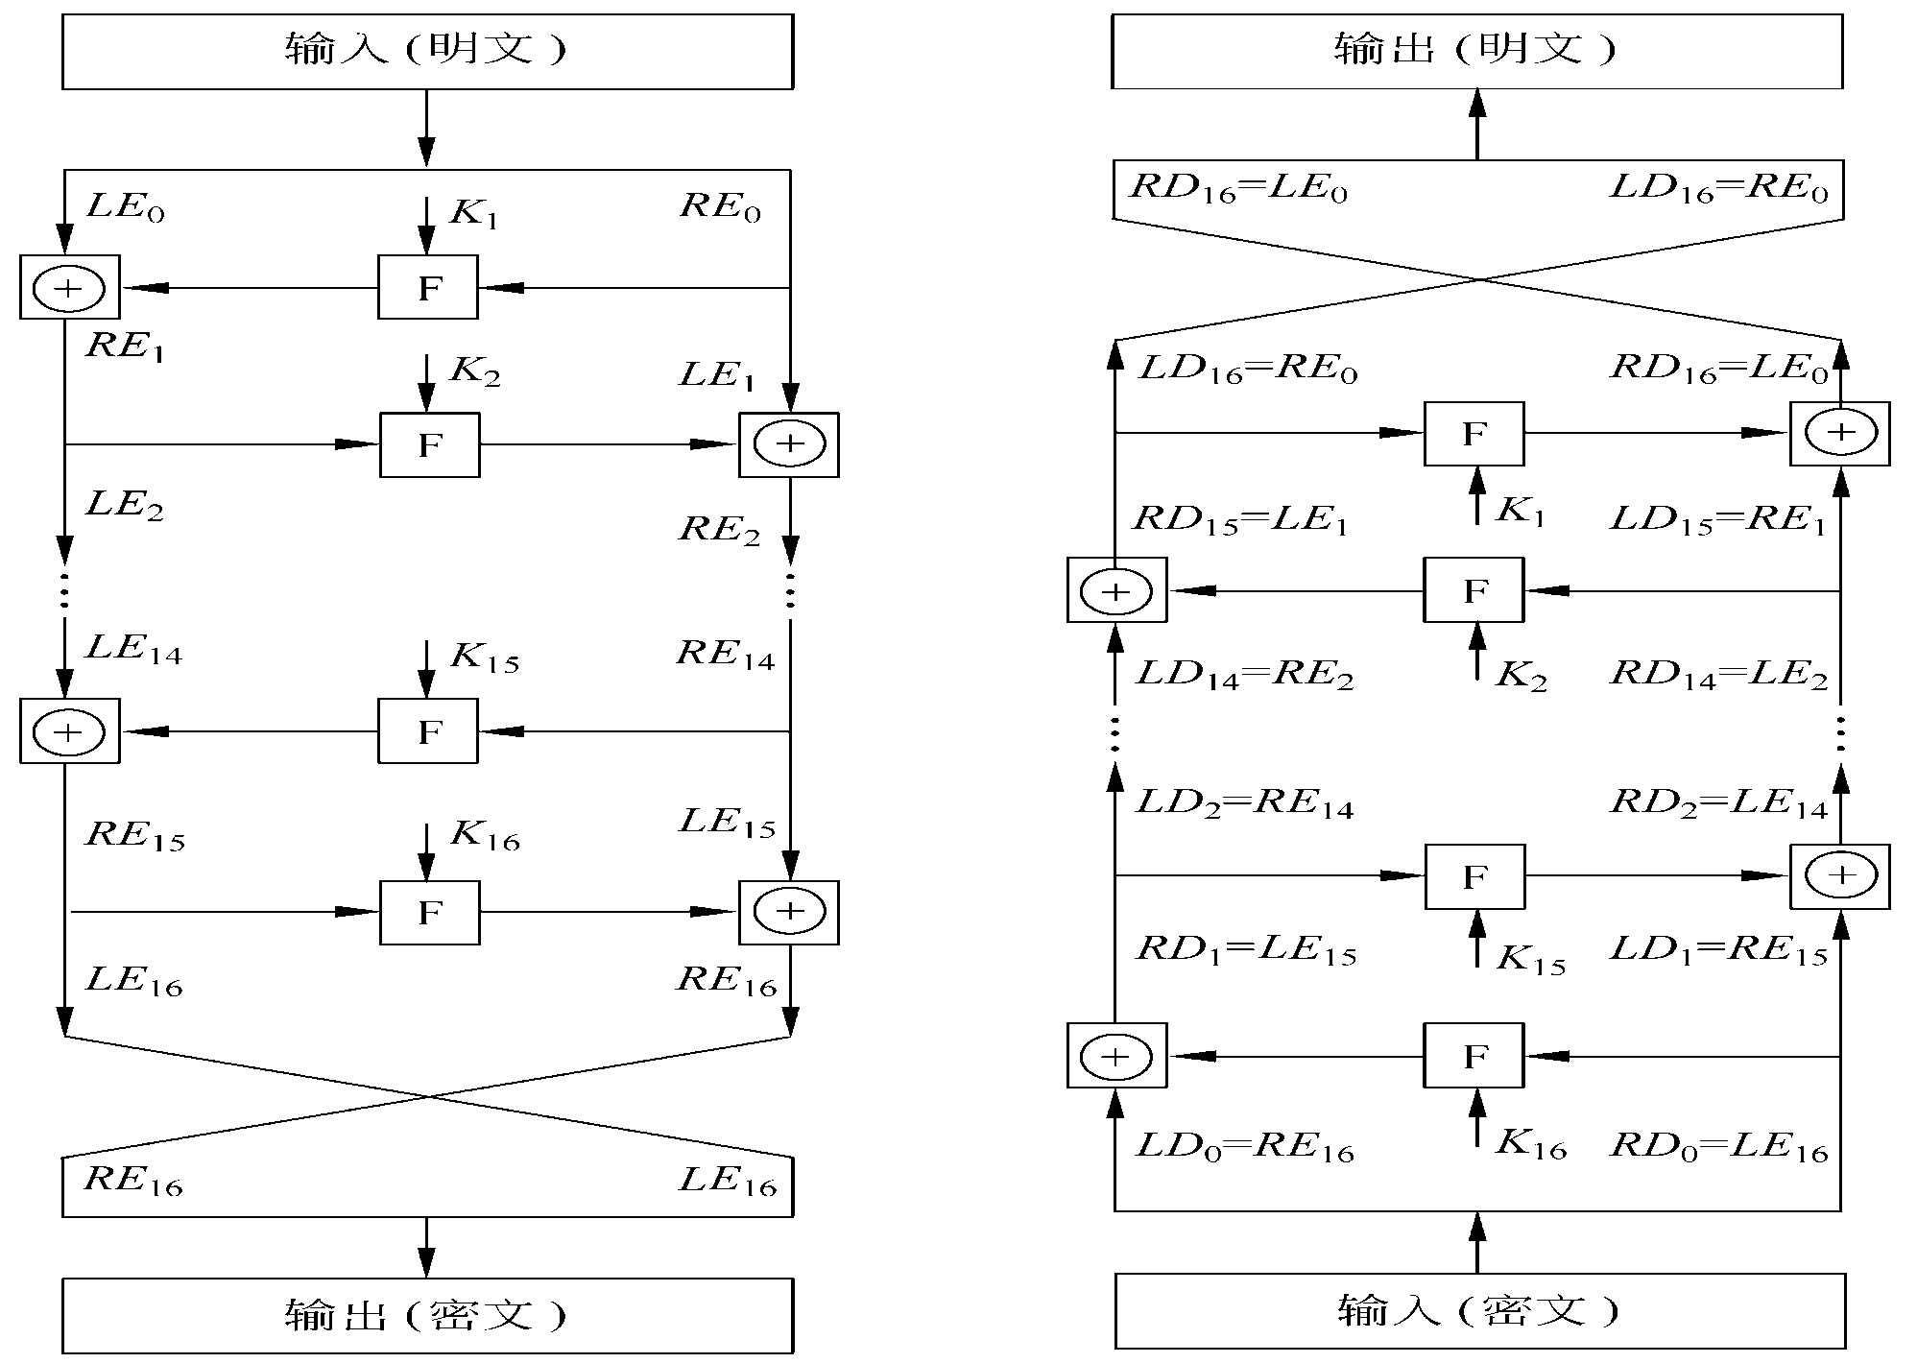
Feistel加解密过程

Slide 32
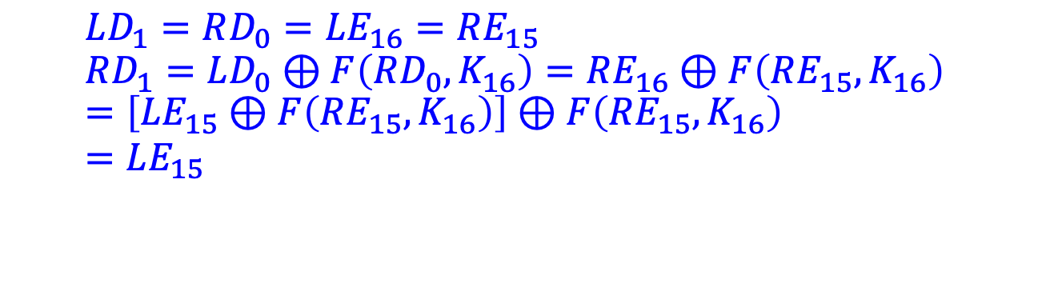
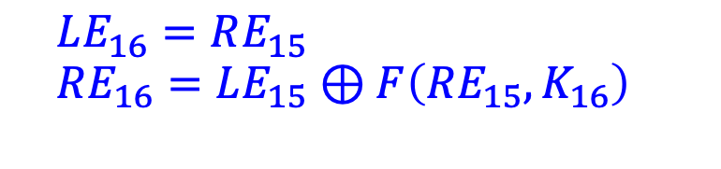
Feistel密码解密的正确性
在加密过程中：
在解密过程中
所以解密过程第1轮的输出为LE₁₅‖RE₁₅，等于加密过程第16轮输入左右两半交换后的结果。
$$LE_{16}=RE_{15} \\ RE_{16}=LE_{15}⊕F\left(RE_{15},K_{16}\right)$$
$$LD_{1}=RD_{0}=LE_{16}=RE_{15} \\ RD_{1}=LD_{0}⊕F\left(RD_{0},K_{16}\right)=RE_{16}⊕F\left(RE_{15},K_{16}\right) \\ =\left[LE_{15}⊕F\left(RE_{15},K_{16}\right)\right]⊕F\left(RE_{15},K_{16}\right) \\ =LE_{15}$$

Slide 33
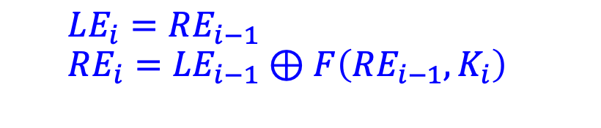
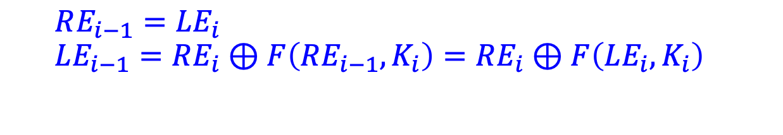
Feistel密码解密的正确性（续）
容易证明这种对应关系在16轮中每轮都成立。一般地，加密过程的第i轮有
因此
$$LE_{i}=RE_{i−1} \\ RE_{i}=LE_{i−1}⊕F\left(RE_{i−1},K_{i}\right)$$
$$RE_{i−1}=LE_{i} \\ LE_{i−1}=RE_{i}⊕F\left(RE_{i−1},K_{i}\right)=RE_{i}⊕F\left(LE_{i},K_{i}\right)$$
Notes:
每一层都可以通过上一层来计算

Slide 34
DES算法简介

Slide 35
美国制定数据加密标准简况
目的
通信与计算机相结合是人类步入信息社会的一个阶梯，它始于六十年代末，完成于90年代初。计算机通信网的形成与发展，要求信息作业标准化，安全保密亦不例外。只有标准化，才能真正实现网的安全，才能推广使用加密手段，以便于训练、生产和降低成本。
Notes:
标准化

Slide 36
美国制定数据加密标准简况
美国NBS在1973年5月15公布了征求建议。1974年8月27日NBS再次出公告征求建议，对建议方案提出如下要求：
(1)算法必须提供高度的安全性
(2)算法必须有详细的说明,并易于理解
(3)算法的安全性取决于密钥,不依赖于算法
(4)算法适用于所有用户
(5)算法适用于不同应用场合
(6)算法必须高效、经济
(7)算法必须能被证实有效
(8)算法必须是可出口的

Slide 37
美国制定数据加密标准简况
IBM公司在1971年完成的LUCIFER密码 (64 bit分组，代换-置换，128 bit密钥)的基础上，改进成为建议的DES体制
1975年3月17日NBS公布了这个算法，并说明要以它作为联邦信息处理标准，征求各方意见。
1977年1月15日建议被批准为联邦标准[FIPS PUB 46]，并设计推出DES芯片。
1981年美国国家标准学会ANSI 将其作为标准，称之为DEA[ANSI X3.92]
1983年国际标准化组织(ISO)采用它作为标准，称作DEA-1
Notes:
路西法 改成的DES

Slide 38
美国制定数据加密标准简况
NSA宣布每隔5年重新审议DES是否继续作为联邦标准，1988年（FIPS46-1）、1993年（FIPS46-2），1998年不再重新批准DES为联邦标准。
虽然DES已有替代的数据加密标准算法，但它仍是迄今为止得到最广泛应用的一种算法，也是一种最有代表性的分组加密体制。
1993年4月，Clinton政府公布了一项建议的加密技术标准，称作密钥托管加密技术标准EES(Escrowed Encryption Standard)。算法属美国政府SECRET密级。

Slide 39
美国制定数据加密标准简况
DES发展史确定了发展公用标准算法模式，而EES的制定路线与DES的背道而驰。人们怀疑有陷门和政府部门肆意侵犯公民权利。此举遭到广为反对。
1995年5月AT&T Bell Lab的M. Blaze博士在PC机上用45分钟时间使SKIPJACK（EES标准中的加密算法）的LEAF协议失败，伪造ID码获得成功。1995年7月美国政府宣布放弃用EES来加密数据，只将它用于语音通信。
1997年1月美国国家标准与技术研究所NIST着手进行AES（Advanced Encryption Standard）的研究，成立了标准工作室。2001年Rijndael被批准为AES标准。

Slide 40
美国制定数据加密标准简况
DES（Data Encryption Standard）算法于1977年得到美国政府的正式许可，是一种用56位密钥来加密64位数据的方法。这是IBM的研究成果。
DES是第一代公开的、完全说明细节的商业级现代算法，并被世界公认。

Slide 41
DES 算法
分组长度为64 bits (8 bytes)
密文分组长度也是64 bits。
密钥长度为64 bits，有8 bits奇偶校验，有效密钥长度为56 bits。
算法主要包括：初始置换IP、16轮迭代的乘积变换、逆初始置换IP⁻¹以及16个子密钥产生器。

Slide 42
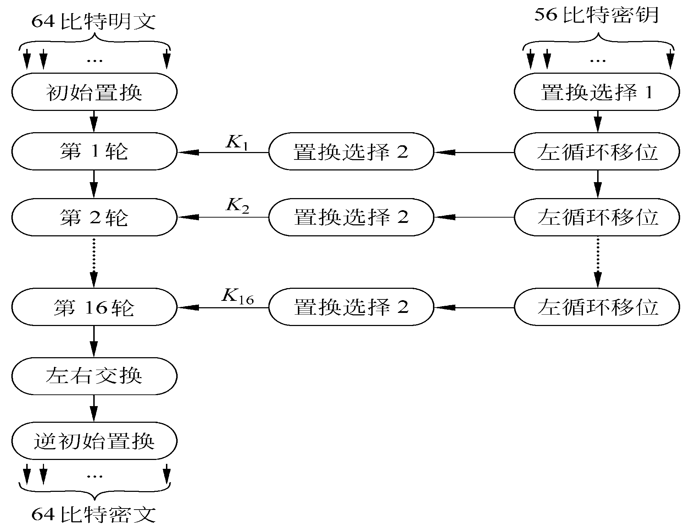
DES算法框图

Slide 43






















DES算法流程
$$明 文$$
$$IP$$
$$L_{0}$$
$$R_{0}$$
$$k_{1}$$
$$⊕$$
$$f$$
$$第 \\ 一 \\ 轮$$
$$L_{i}=R_{i−1} \\ R_{i}=L_{i−1}⊕F\left(R_{i−1},K_{i}\right)$$
$$L_{1}=R_{0}$$
$$R_{1}=L_{0}⊕f(R_{0},k_{1})$$
$$⋮$$
$$⋮$$
$$k_{15}$$
$$⊕$$
$$f$$
$$第 \\ 十 \\ 五 \\ 轮$$
$$L_{15}=R_{14}$$
$$R_{15}=L_{14}⊕f(R_{14},k_{15})$$
$$k_{16}$$
$$第 \\ 十 \\ 六 \\ 轮$$
$$⊕$$
$$f$$
$$R_{16}=L_{15}⊕f(R_{15},k_{16})$$
$$L_{16}=R_{15}$$
$$IP^{−1}$$
$$密 文$$

Slide 44
初始置换IP与逆初始置换
初始置换是将64 bit明文的位置进行置换，得到一个乱序的64 bit明文组。
逆初始置换IP⁻¹。将16轮迭代后给出的64 bit组进行置换，得到输出的密文组。输出为阵中元素按行读得的结果。
IP和IP⁻¹在密码意义上作用不大，它们的作用在于打乱原来输入x的ASCII码字划分的关系。

Slide 45
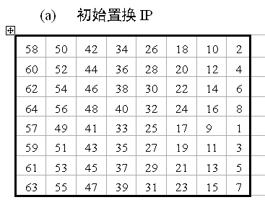
初值置换IP

Slide 46
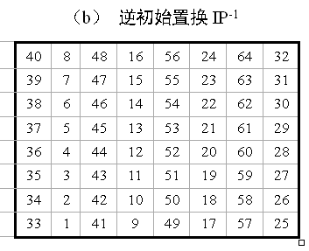
逆初值置换IP⁻¹

Slide 47
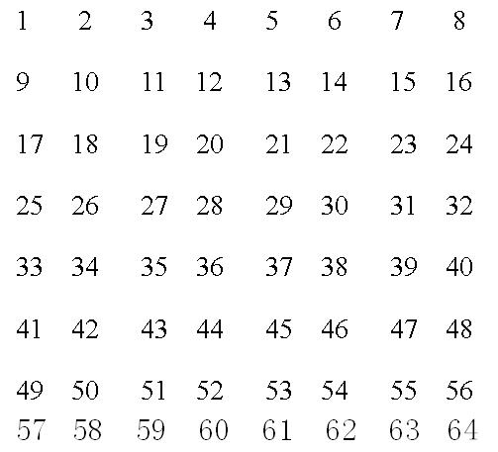

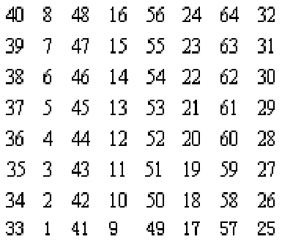
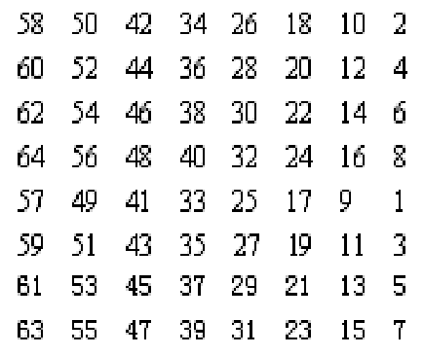

IP与IP⁻¹
$$M_{20}→M′_{14}$$
IP
$$M′_{14}→M′′_{20}$$
IP^{—1}

Slide 48
DES的轮函数及密钥编排
Notes:
同学们，大家好，上一讲我们介绍了DES产生的背景和DES的主要结构。

Slide 49
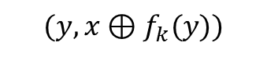



DES的轮函数的结构
设输入为（x, y）
则DES的轮函数输出为：
L_{i-1}（32位）
R_{i-1}（32位）
K_{i}
$$(y,x⊕f_{k}(y))$$
f
它等价于两个对合变换的复合:
L_{i}（32位）
R_{i}（32位）
$$(x,y)↦(x⊕f(k,y),y)$$
$$↦(y,x⊕f(k,y))$$
$$(a,b)↦(b,a)$$
Notes:
DES的轮函数的结构如图所示。所谓对合变换就会作用两次就还原为本身的变换。

Slide 50

注意
无论f函数如何选取，DES的轮函数是对合变换的复合。
$$F(x,y)=(x⊕f(k,y),y)$$
$$F(F(x,y))=F(x⊕f(k,y),y)=((x⊕f(k,y))⊕f(k,y),y)=(x,y)$$
Notes:
很显然，无论f函数如何选取，DES的轮函数是一个对合变换。

Slide 51
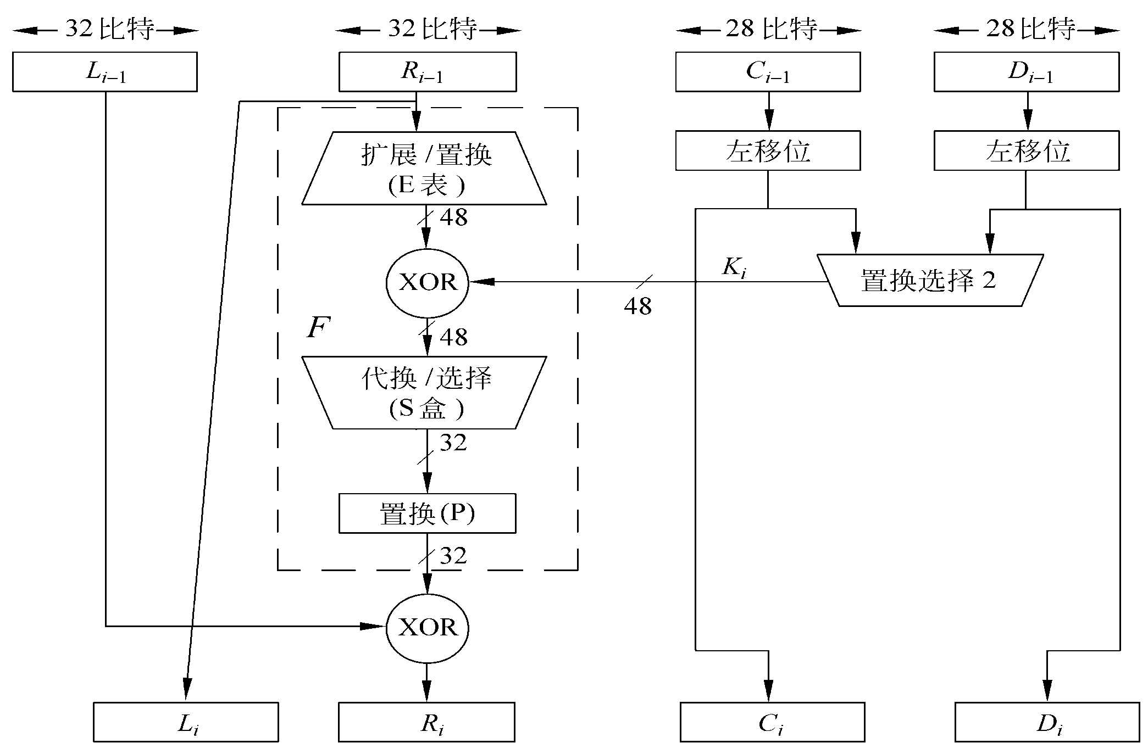
DES算法轮结构
Notes:
DES算法每一轮展开就是这样的结构。左边是轮函数，右边是密钥编排。左边虚线框内就是函数f

Slide 52
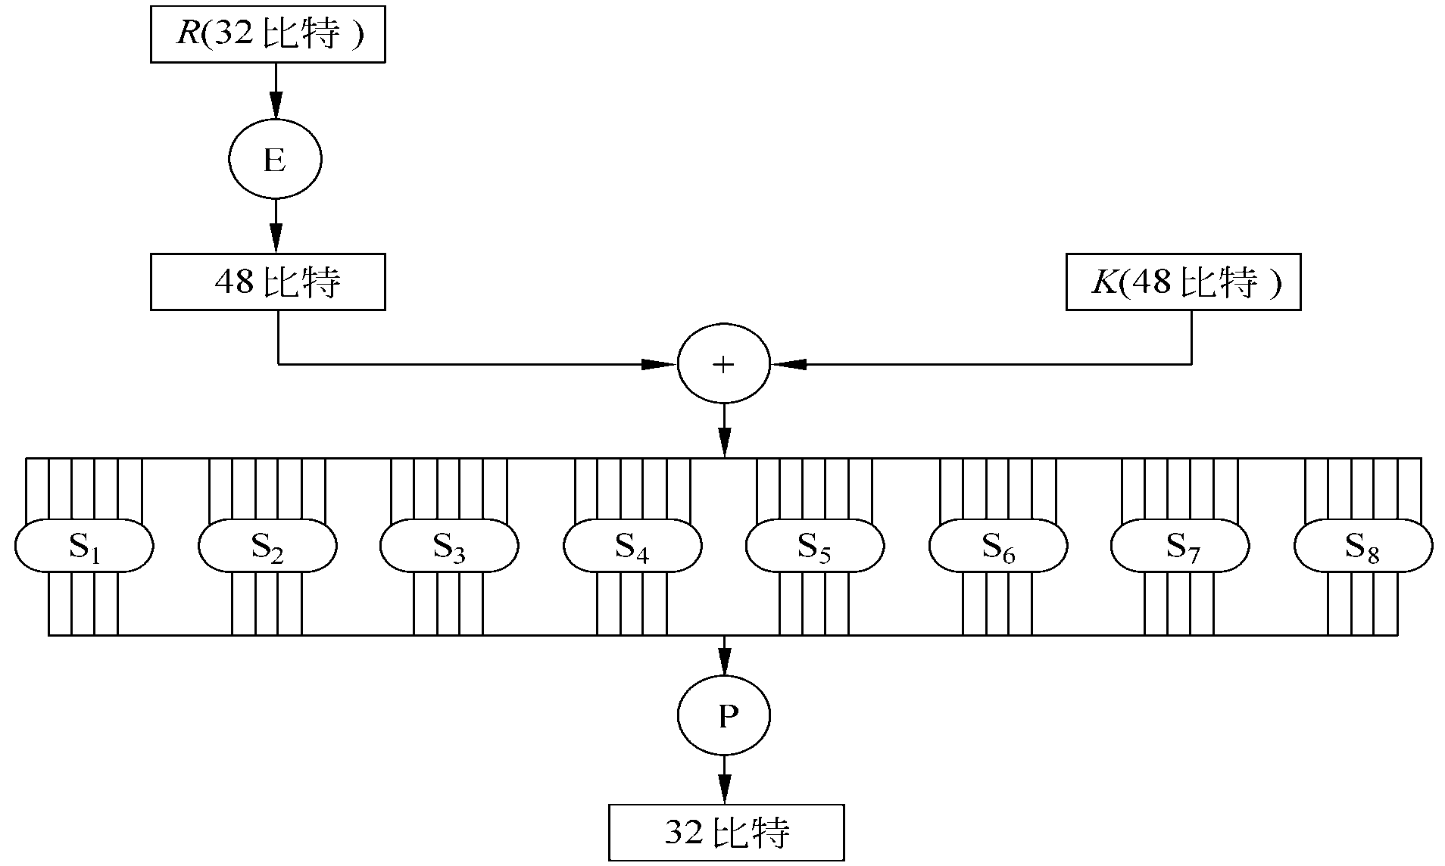
函数f(R,K)的计算过程
Notes:
轮函数中f函数是如下计算的，首先右边32比特数据先通过选择扩展置换，扩展为48比特，然后与该轮的子密钥进行异或，异或后的结果作为S盒的输入，注意通过S盒后输出为32比特的消息，最后通过置换P得到32比特的输出。

Slide 53
选择扩展运算E
32
4
8
12
16
20
24
28
1 | 2 | 3 | 4
5 | 6 | 7 | 8
9 | 10 | 11 | 12
13 | 14 | 15 | 16
17 | 18 | 19 | 20
21 | 22 | 23 | 24
25 | 26 | 27 | 28
29 | 30 | 31 | 32
5
9
13
17
21
25
29
1
Notes:
先来看选择扩展置换，选择扩展置换很有规律，首先将1到32比特用4行8列的矩阵按顺序写出，然后在左右两边进行扩展，左边扩展就是原矩阵最左边的一列的位置数减一，1没有办法减，就将第32位的值放在1的左边。而右边扩展就是原始矩阵最右边一列的位置加一，32右边放位置1的值。这样32比特就扩展成了

Slide 54
选择压缩运算S
48 bit 寄存器
S₁
S₂
S₃
S₄
S₅
S₆
S₇
S₈
32 bit 寄存器
Notes:
选择压缩运算S共分为8个S盒，所以输入的48比特也分为8个6比特，而这一步骤的输出是32比特

Slide 55
DES的S盒
 | 0 1 2 3 4 5 6 7 8 9 10 11 12 13 14 15
0 1 2 3 | 14 4 13 1 2 15 11 8 3 10 6 12 5 9 0 7 0 15 7 4 14 2 13 1 10 6 12 11 9 5 3 8 4 1 14 8 13 6 2 11 15 12 9 7 3 10 5 0 15 12 8 2 4 9 1 7 5 11 3 14 10 0 6 13 | S₁
0 1 2 3 | 15 1 8 14 6 11 3 4 9 7 2 13 12 0 5 10 3 13 4 7 15 2 8 14 12 0 1 10 6 9 11 5 0 14 7 11 10 4 13 1 5 8 12 6 9 3 2 15 13 8 10 1 3 15 4 2 11 6 7 12 0 5 14 9 | S₂
0 1 2 3 | 10 0 9 14 6 3 15 5 1 13 12 7 11 4 2 8 13 7 0 9 3 4 6 10 2 8 5 14 12 11 15 1 13 6 4 9 8 15 3 0 11 1 2 12 5 10 14 7 1 10 13 0 6 9 8 7 4 15 14 3 11 5 2 12 | S₃
Notes:
来看一下S盒的例子，这是其中的三个S盒，每个S盒都是一个4乘16的矩阵。

Slide 56
DES的S-盒的输入和输出关系
x₅ x₀ x₅ x₄ x₃ x₂ x₁ x₀
1 0 1 0 1 1 0 0
列号 0 1 2 3 4 5 6 7 8 9 10 11 12 13 14 15
行号
0 14 4 13 1 2 15 11 8 3 10 6 12 5 9 0 7
1 0 15 7 4 14 2 13 1 10 6 12 11 9 5 3 8
2 4 1 14 8 13 6 2 11 15 12 9 7 3 10 5 0
3 15 12 8 2 4 9 1 7 5 11 2 14 10 0 6 13
(y₃ , y₂, y₁ , y₀)=(0,0,1,0)
Notes:
S盒是如何进行输入输出的呢？来看个例子，比如输入的6比特是101100，那我们将最高位和最低为比特拿出来构成一个数，这个数就是S盒的行号，而中间4个比特构成S盒的列号，在这里列号是2，行号是6，其输出就是第2行第6列的数2，转换为四位二进制数就是0010，注意这里的行列号都是由零开始的。

Slide 57
P盒置换
将S-盒变换后的32比特数据再进行P盒置换，置换后得到的32比特即为 f 函数的输出。
基本特点：
（1）P盒的各输出块的4个比特都来自不同的输入块；
（2） P盒的各输入块的4个比特都分配到不同的输出块之中；
（3） P盒的第t输出块的4个比特都不来自第t输入块。
含义:P盒输出的第1个元是输入的第16个元。
Notes:
将S-盒变换后的32比特数据再进行P盒置换，置换后得到的32比特即为 f 函数的输出。它的含义仍然是置换函数，也就是仅改变位置而不改变值，比如P盒输出的第1个元是输入的第16个元。它有以下特点：（1）P盒的各输出块的4个比特都来自不同的输入块，（2）P盒的各输入块的4个比特都分配到不同的输出块之中，（3） P盒的第t输出块的4个比特都不来自第t输入块。

Slide 58
DES密钥编排
密钥（64 bit ）
除去第8,16, ☹,64位(8个校验位)
置换选择1，PC1
C_{i}(28 bit)
D_{i}(28 bit)
循环左移t_{i+1}bit
循环左移t_{i+1}bit
置换选择2，PC2
k_{i}
Notes:
DES的密钥编排比较简单，首先将密钥中的8个校验位去掉，然后通过置换选择1得到56比特输出，再将这56比特输出分为左右两部分，分别进行循环左移，最后合并成56比特，通过置换选择2得到这一轮的轮密钥。

Slide 59
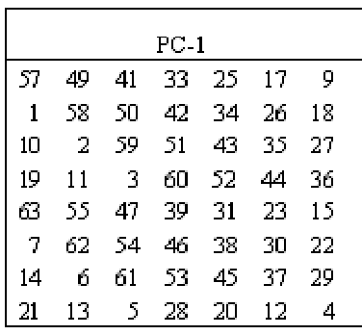
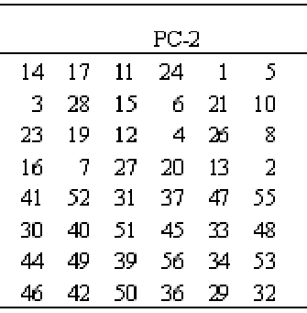
DES中的子密钥的生成
Notes:
具体的如图所示

Slide 60
DES算法密钥编排中使用的表
PC-1
57 49 41 33 25 17 9 1 58 50 42 34 26 18 10 2 59 51 43 35 27 19 11 3 60 52 44 36 63 55 47 39 31 23 15 7 62 54 46 38 30 22 14 6 61 53 45 37 29 21 13 5 28 20 12 4
PC-2
14 17 11 24 1 5 3 28 15 6 21 10 23 19 12 4 26 8 16 7 27 20 13 2 41 52 31 37 47 55 30 40 51 45 33 48 44 49 39 56 34 53 46 42 50 36 29 32
移位次数表
第i次迭代 1 2 3 4 5 6 7 8 9 10 11 12 13 14 15 16
循环左移次数 1 1 2 2 2 2 2 2 1 2 2 2 2 2 2 1
Notes:
这是密钥编排中所使用的表。左上是置换选择1，右上是置换选择2，下边是移位次数表，也就是说每一轮移位的次数不完全一样。

Slide 61
填充(Padding)
给定加密消息的长度是随机的，按64 bit分组时，最后一组消息长度可能不足64 bit。可以填充一些数字，通常用最后1字节作为填充指示符（PI）。它所表示的十进制数字就是填充占有的字节数。数据尾部、填充字符和填充指示符一起作为一组进行加密。
数据
填 充
PI

Slide 62
选择题
DES的加密算法是概率性算法还是确定性算法
A. 概率性算法
B. 确定性算法

Slide 63
针对私钥加密的选择明文攻击下的不可区分性（IND-CPA）
挑战者
k←Gen(1^{λ})
b←{0,1}
ct←Enc(k,m_{b})
m_{i}
攻击者
ct_{i}
m₀,m₁
ct
b’
如果b=b’，挑战者输出1
否则，挑战者输出0

Slide 64
DES的安全性
Notes:
同学们大家好，前面两讲我们介绍了DES算法的原理，这一讲我们来讨论一下DES的安全性。

Slide 65

关于DES密钥
互补性。DES算法具有下述性质。若明文组x逐位取补，密钥k逐位取补，即y=DES_{k}(x), 则有$\bar{y}=DES_{\bar{K}}(\bar{x})$
这种互补性会使DES在选择明文破译下所需的工作量减半。
Notes:
DES算法满足互补性，也就是若明文组x逐位取补，密钥k逐位取补，即y=DES_{k}(x), 则有x的补在k补加密下得到y补。这种互补性是的DES在选择明文攻击下破译所需的工作量减半。
DES存在弱密钥和半弱密钥。所谓弱密钥指的是在同一密钥下加密两次为恒等变换，DES存在4个弱密钥，一会我们来分析一下。
所谓半弱密钥指的是一些密钥对，k1和k2互不相同，但是其加密出来的明文是一样的，或者换句话说用k1加密的密文可以用k2来解密。我们这里不对半弱密钥进行分析，有兴趣的同学可以去查阅moore和simmons在86年美密会上发表的文章《Cycle structure of DES with weak and semi-weak keys》.

Slide 66
DES算法轮结构
Notes:
DES算法每一轮展开就是这样的结构。左边是轮函数，右边是密钥编排。左边虚线框内就是函数f

Slide 67
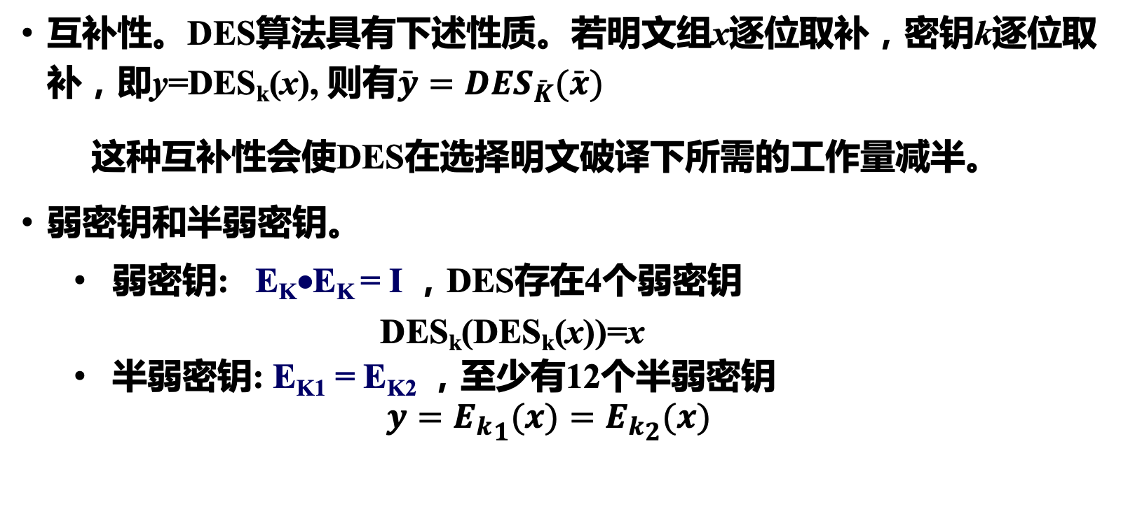
关于DES密钥
互补性。DES算法具有下述性质。若明文组x逐位取补，密钥k逐位取补，即y=DES_{k}(x), 则有$\bar{y}=DES_{\bar{K}}(\bar{x})$
这种互补性会使DES在选择明文破译下所需的工作量减半。
弱密钥和半弱密钥。
弱密钥: E_{K}•E_{K} = I ，DES存在4个弱密钥
DES_{k}(DES_{k}(x))=x
半弱密钥: E_{K1} = E_{K2} ，至少有12个半弱密钥
$$y={E_{k}}_{1}(x)={E_{k}}_{2}(x)$$
Notes:
DES算法满足互补性，也就是若明文组x逐位取补，密钥k逐位取补，即y=DES_{k}(x), 则有x的补在k补加密下得到y补。这种互补性是的DES在选择明文攻击下破译所需的工作量减半。
DES存在弱密钥和半弱密钥。所谓弱密钥指的是在同一密钥下加密两次为恒等变换，DES存在4个弱密钥，一会我们来分析一下。
所谓半弱密钥指的是一些密钥对，k1和k2互不相同，但是其加密出来的明文是一样的，或者换句话说用k1加密的密文可以用k2来解密。我们这里不对半弱密钥进行分析，有兴趣的同学可以去查阅moore和simmons在86年美密会上发表的文章《Cycle structure of DES with weak and semi-weak keys》.

Slide 68
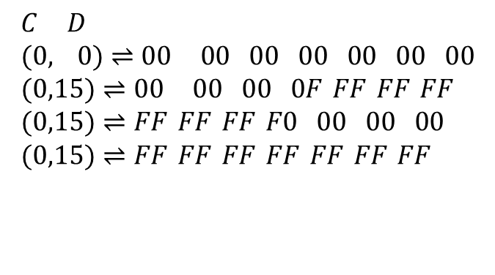
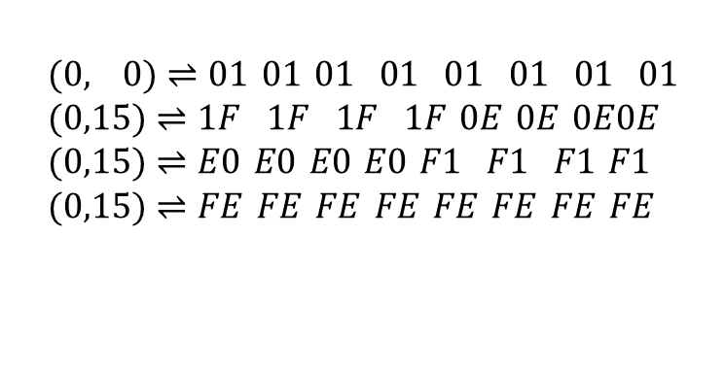
DES的弱密钥
DES算法在每次迭代时都有一个子密钥供加密用。如果给定初始密钥k，各轮的子密钥都相同，即有k₁=k₂= … =k₁₆，就称给定密钥k为弱密钥(Weak key)。
原始密钥 置换选择1后的密钥
$$(0, 0)⇌01 01 01 01 01 01 01 01 \\ (0,15)⇌1F 1F 1F 1F 0E 0E 0E0E \\ (0,15)⇌E0 E0 E0 E0 F1 F1 F1 F1 \\ (0,15)⇌FE FE FE FE FE FE FE FE$$
$$C D \\ (0, 0)⇌00 00 00 00 00 00 00 \\ (0,15)⇌00 00 00 0F FF FF FF \\ (0,15)⇌FF FF FF F0 00 00 00 \\ (0,15)⇌FF FF FF FF FF FF FF$$
Notes:
再来分析一下弱密钥。从弱密钥的定义，我们可以看出只要每一轮使用的轮密钥相同，就一定是弱密钥。轮密钥的产生是原始密钥在置换选择1后，分成左右两半，然后进行循环移位，最后通过置换选择2输出轮密钥，因此只要左右两边循环移位后仍相同即可，从PPT右边可以看出只要28比特全零或全1就可满足要求。因此有四个：1是全零，2是左边28比特为0，右边28比特为1,3是左边28比特为1，右边28比特为0,4是全1.通过逆置换选择1，再添加上奇偶校验位就可得到左边这四个弱密钥。弱密钥下同样使DES在选择明文攻击下的搜索量减半。不过，如果随机地选择密钥，弱密钥所占比例极小，而且稍加注意就不难避开。因此，弱密钥的存在不会危及DES的安全性。
怎么置换都白换

Slide 69
DES中的子密钥的生成
Notes:
具体的如图所示

Slide 70
密钥长度的争论
DES算法正式公开发表以后，引起了一场激烈的争论
对DES安全性批评意见中，较为一致的看法是DES的密钥短了些。IBM最初向NBS提交的建议方案采用112 bits密钥，但公布的DES标准采用64 bits密钥。有人认为NSA故意限制DES的密钥长度。
采用穷搜索已经对DES构成了威胁。
1977年Diffie和Hellman提出了制造一个每秒能测试106个密钥的大规模芯片，这种芯片的机器大约一天就可以搜索DES算法的整个密钥空间，制造这样的机器需要两千万美元。
Notes:
IBM最初向NBS提交的建议方案采用112 bits密钥，但公布的DES标准采用64 bits密钥。有人认为NSA故意限制DES的密钥长度。采用穷搜索对已经对DES构成了威胁。1977年Diffie和Hellman提出了制造一个每秒能测试106个密钥的大规模芯片，这种芯片的机器大约一天就可以搜索DES算法的整个密钥空间，制造这样的机器需要两千万美元。
事实上56位参与运算

Slide 71
密钥搜索
1993年，R.Session和M.Wiener给出了一个非常详细的密钥搜索机器的设计方案
基于并行的密钥搜索芯片，此芯片每秒测试5×107个密钥
当时这种芯片的造价是10.5美元，5760个这样的芯片组成的系统需要10万美元，这一系统平均1.5天即可找到密钥
如果利用10个这样的系统，费用是100万美元，但搜索时间可以降到2.5小时。
Notes:
1993年，R.Session和M.Wiener给出了一个非常详细的密钥搜索机器的设计方案。他们的方案中采用了基于并行的密钥搜索芯片，此芯片每秒测试5×107个密钥。当时这种芯片的造价是10.5美元，5760个这样的芯片组成的系统需要10万美元，这一系统平均1.5天即可找到DES的密钥。如果利用10个这样的系统，费用是100万美元，但搜索时间可以降到2.5小时。当然，这样做代价还是比较大的。

Slide 72
密钥搜索与超级计算
DES的56位短密钥面临的另外一个严峻而现实的问题是：国际互联网Internet的超级计算能力。
1997年1月28日，美国的RSA数据安全公司在互联网上开展了一项名为“密钥挑战”的竞赛，悬赏一万美元，破解一段用56位密钥加密的DES密文。
Notes:
DES的56位短密钥面临的另外一个严峻而现实的问题是：国际互联网Internet的超级计算能力。1997年1月28日，美国的RSA数据安全公司在互联网上开展了一项名为“密钥挑战”的竞赛，悬赏一万美元，破解一段用56位密钥加密的DES密文。

Slide 73
密钥挑战
一位名叫Rocke Verser的程序员设计了一个可以通过互联网分段运行的密钥穷举搜索程序，组织实施了一个称为DESHALL的搜索行动，成千上万的志愿者加入到计划中
计划实施的第96天，即挑战赛计划公布的第140天，1997年6月17日晚上10点39分，美国盐湖城Inetz公司的职员Michael Sanders成功地找到了密钥
在计算机上显示了明文：“The unknown message is: Strong cryptography makes the world a safer place”
Notes:
一位名叫Rocke Verser的程序员设计了一个可以通过互联网分段运行的密钥穷举搜索程序，组织实施了一个称为DESHALL的搜索行动，成千上万的志愿者加入到计划中。计划实施的第96天，即挑战赛计划公布的第140天，1997年6月17日晚上10点39分，美国盐湖城Inetz公司的职员Michael Sanders成功地找到了密钥。
在计算机上显示了明文：“The unknown message is: Strong cryptography makes the world a safer place”

Slide 74
DES的破解
1998年7月电子前沿基金会（EFF）使用一台25万美元的电脑在56小时内破译了56比特密钥的DES。
1999年1月RSA数据安全会议期间，电子前沿基金会用22小时15分钟就宣告破解了一个DES的密钥。
Notes:
此后，1998年7月电子前沿基金会（EFF）使用一台25万美圆的电脑在56小时内破译了56比特密钥的DES。1999年1月RSA数据安全会议期间，他们将破解DES密钥的时间缩短至22小时15分钟。

Slide 75
DES的安全性的其他方面
密文与明文、密文与密钥的相关性
Meyer[1978]详细研究了DES的输入明文与密文及密钥与密文之间的相关性。表明每个密文比特都是所有明文比特和所有密钥比特的复合函数，并且指出达到这一要求所需的迭代次数至少为5。Konheim[1981]用χ²检验证明，迭代8次后输出和输入就可认为是不相关的了。
DES的其他攻击方法
目前攻击DES的主要方法有时间-空间权衡攻击、差分攻击、线性攻击和相关密钥攻击等方法，在这些攻击方法中，线性攻击方法是最有效的一种方法。
Notes:
DES同样也面临了其他几个方面的分析。Meyer[1978]详细研究了DES的输入明文与密文及密钥与密文之间的相关性。表明每个密文比特都是所有明文比特和所有密钥比特的复合函数，并且指出达到这一要求所需的迭代次数至少为5。Konheim[1981]用χ²检验证明，迭代8次后输出和输入就可认为是不相关的了。 目前攻击DES的主要方法有时间-空间权衡攻击、差分攻击、线性攻击、相关密钥攻击和代数攻击等方法，在这些攻击方法中，线性攻击方法是最有效的一种方法。

Slide 76
3DES
Notes:
同学们大家好，上一讲我们跟大家介绍了DES由于其密钥较短，安全性不高，因此人们希望采用多重加密的方式来增大其密钥空间，从而提高其安全性。

Slide 77
多重DES
如果一个分组密码易受到穷举密钥搜索攻击，那么对同一消息加密多次就有可能增强安全性
多重DES就是使用多个密钥利用DES对明文进行多次加密。使用多重DES可以增加密钥量，从而大大提高抵抗穷举密钥搜索攻击的能力
多重加密类似于一个有着多个相同密码的级联，但各级密码无需独立，且每级密码既可以是一个分组密码加密函数，也可是相应的解密函数
Notes:
如果一个分组密码易受到穷举密钥搜索攻击，那么对同一消息加密多次就有可能增强安全性。多重DES就是使用多个密钥利用DES对明文进行多次加密。使用多重DES可以增加密钥量，从而大大提高抵抗穷举密钥搜索攻击的能力。多重加密类似于一个有着多个相同密码的级联，但各级密码无需独立，且每级密码既可以是一个分组密码加密函数，也可是相应的解密函数。

Slide 78
双重DES
简单的对消息x_{i}利用两个不同的密钥进行两次加密
目的是为了抵抗穷搜索攻击，期望密钥长度扩展为112比特
k₁
k₂
明文
密文
DES⁽¹⁾
DES⁽²⁾
Notes:
首先来看双重DES。双重DES就是简单地对消息xi利用两个不同的密钥进行两次加密，其目的是为了增加密钥长度抵抗穷搜索攻击。看上去两个不同的密钥一起就将密钥长度扩展到了112比特。可事实上，真的能达到2的112次方的安全性吗？答案是否定的。

Slide 79
中间相遇攻击
由Diffie和Hellman[1977]最早提出，可以降低搜索量，基本想法如下。
若有明文/密文对(x_{i},y_{i})满足
y_{i}=E_{k2}[E_{k1}[x_{i}]]
则可得 z=E_{k1}[x_{i}]=D_{k2}[y_{i}]
k₁
k₂
k₂
k₁
z
y_{i}
y_{i}
z
x_{i}
E
E
D
D
x_{i}
Notes:
1977年Diffie-Hellman提出了中间相遇攻击可以降低穷搜攻击的搜索量。如果明文/密文对xiyi满足y_{i}=E_{k2}[E_{k1}[x_{i}]] ，则有中间变量z满足z=E_{k1}[x_{i}]=D_{k2}[y_{i}]

Slide 80
中间相遇攻击的步骤
给定一已知明密文对(x₁,y₁)，可按下述方法攻击。
以密钥k₁的所有2⁵⁶个可能的取值对此明文x₁加密，并将密文z存储在一个表中；
从所有可能的2⁵⁶个密钥k₂中依任意次序选出一个对给定的密文y₁解密，并将每次解密结果z在上述表中查找相匹配的值。一旦找到，则可确定出两个密钥k₁和k₂；
以此对密钥k₁和k₂对另一已知明文密文对(x₂, y₂)中的明文x₂进行加密，如果能得出相应的密文y₂就可确定k₁和k₂是所要找的密钥。
Notes:
给定一已知明密文对(x1,y1)，可按下述方法攻击。以密钥k1的所有256个可能的取值对此明文x1加密，并将所有的密文z存储在一个表中；从所有可能的2的56次方个密钥k2中依任意次序选出一个对给定的密文y1解密，并将每次解密结果z在上述表中查找相匹配的值。一旦找到，则可确定出两个密钥k1和k2；以此对密钥k1和k2对另一已知明文密文对(x2, y2)中的明文x2进行加密，如果能得出相应的密文y2就可确定k1和k2是所要找的密钥。

Slide 81
中间相遇攻击的复杂度
对于给定明文x，以两重DES加密将有2⁶⁴个可能的密文。
可能的密钥数为2¹¹²个。所以，在给定明文下，将有2¹¹²/2⁶⁴ =2⁴⁸个密钥能产生给定的密文。
用另一对64比特明文/密文对进行检验，就使虚报率降为2⁴⁸⁻⁶⁴=2⁻¹⁶。
这一攻击法所需的存储量为2⁵⁶×8 Byte，最大试验的加密次数2×2⁵⁶ =2⁵⁷。这说明破译双重DES的难度为2⁵⁷量级。
Notes:
我们来分析一下攻击成功的数学原理。对于给定明文x，以两重DES加密将有2⁶⁴个可能的密文。可能的密钥数为2¹¹²个。所以，在给定明文下，将有2¹¹²/2⁶⁴ =2⁴⁸个密钥能产生给定的密文。用另一对64比特明文/密文对进行检验，就使虚报率降为2⁴⁸⁻⁶⁴=2⁻¹⁶。这一攻击法所需的存储量为2⁵⁶×8 Byte，最大试验的加密次数2×2⁵⁶ =2⁵⁷。这说明破译双重DES的难度为2⁵⁷量级。这种攻击方法实际上在密码学中经常应用，其核心是空间换时间，尽量去发现一些可以预计算值，将这些值存储起来，实际攻击时与计算出来的值比较或相结合来破解密码体制。

Slide 82
三重DES算法
三重DES中三个密码组件既可以是一个加密函数，也可以是一个解密函数。
当k₁=k₃时，则称为双密钥三重DES
k₁
k₂
k₃
明文
密文
DES⁽¹⁾
DES⁽²⁾
DES⁽³⁾
Notes:
3重DES中三个密码组件既可以是一个加密函数，也可以是一个解密函数。如果是用3个不同的密钥进行加密，则密钥长度达到了168比特，从安全性和效率权衡来看，这并没有必要。所以一般推荐使用双密钥三重DES

Slide 83
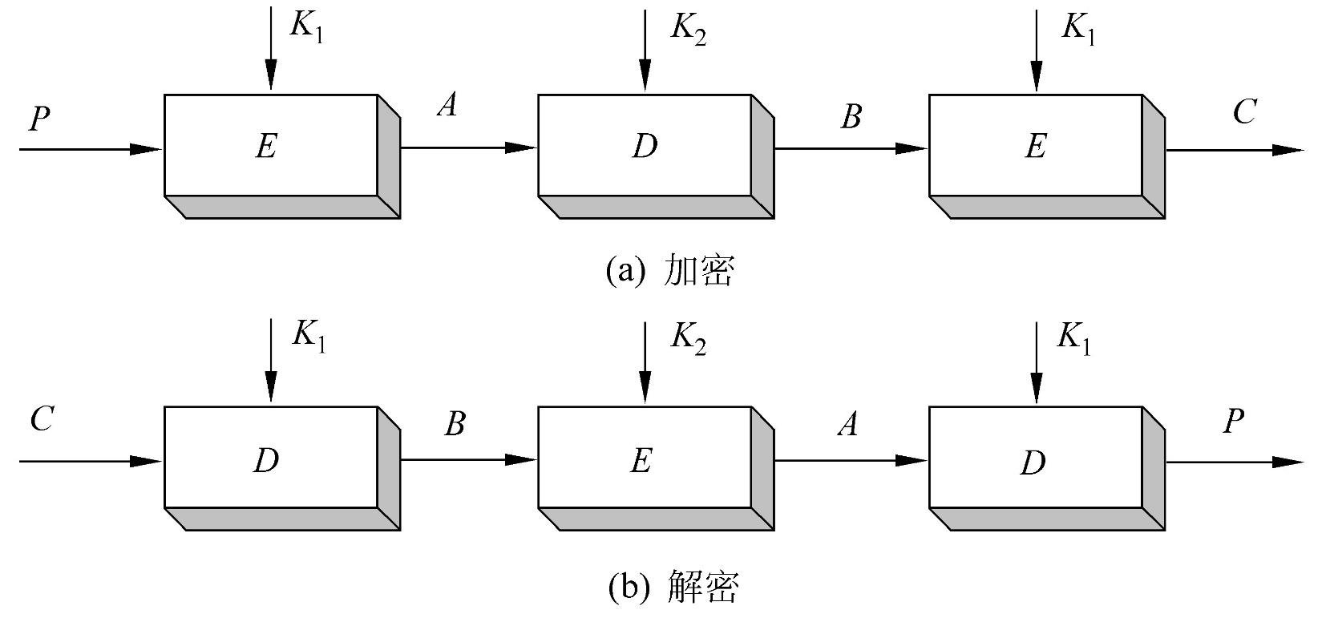
双密钥三重DES算法
加密：y=E_{k1}[D_{k2}[E_{k1} [x]]]
解密：x=D_{k1}[E_{k2}[D_{k1}[y]]]
称其为加密-解密-加密方案，简记为EDE(encrypt-decrypt-encrypt)。
此方案已在ANSI X9.17和ISO 8732标准中采用，并在保密增强邮件(PEM)系统中得到利用。
Notes:
双密钥三重DES中，加密时中间的组件为解密器，所以又称为加密-解密-加密方案，简记为EDE。此方案已在ANSI X9.17和ISO 8732标准中采用，并在保密增强邮件(PEM)系统中得到利用。

Slide 84
双密钥三重DES算法的安全性
破译它的穷举密钥搜索量为2¹¹²≈5×10³⁵量级
差分分析破译也要超过10⁵²量级
此方案仍有足够的安全性
Notes:
破译双密钥三重DES的穷举密钥搜索量为2¹¹²≈5×10³⁵量级。差分分析破译也要超过10⁵²量级。此方案仍有足够的安全性。目前，我们的网络通信当中仍然还在使用3DES。

Slide 85
分组密码的工作模式
Notes:
同学们大家好，今天这一讲我们来介绍一下分组密码的工作模式。

Slide 86
为什么需要工作模式？
分组密码的工作模式是：根据不同的数据格式和安全性要求, 以一个具体的分组密码算法为基础构造一个分组密码系统的方法
分组密码的工作模式应当力求简单, 有效和易于实现
需要采用适当的工作模式来隐蔽明文的统计特性、数据的格式等
降低删除、重放、插入和伪造成功的机会
Notes:
为什么需要工作模式呢？分组密码在加密时,明文分组的长度是固定的，而实际应用中待加密消息的数据量是不定的，数据格式可能是多种多样的。分组密码的工作模式就是：根据不同的数据格式和安全性要求, 以一个具体的分组密码算法为基础构造一个分组密码系统的方法。分组密码的工作模式应当力求简单, 有效和易于实现。实际应用当中需要采用适当的工作模式来隐蔽明文的统计特性、数据的格式等，降低删除、重放、插入和伪造成功的机会。

Slide 87
分组密码的主要工作模式
1．电码本(ECB)模式
2．密码分组链接(CBC)模式
3．密码反馈(CFB)模式
4．输出反馈(OFB)模式
5. 计数器模式
Notes:
为了能在各种应用场合使用DES，美国在FIPS PUS 74和81中定义了DES的5种运行模式，这些运行模式同样适合其他的分组密码体制

Slide 88
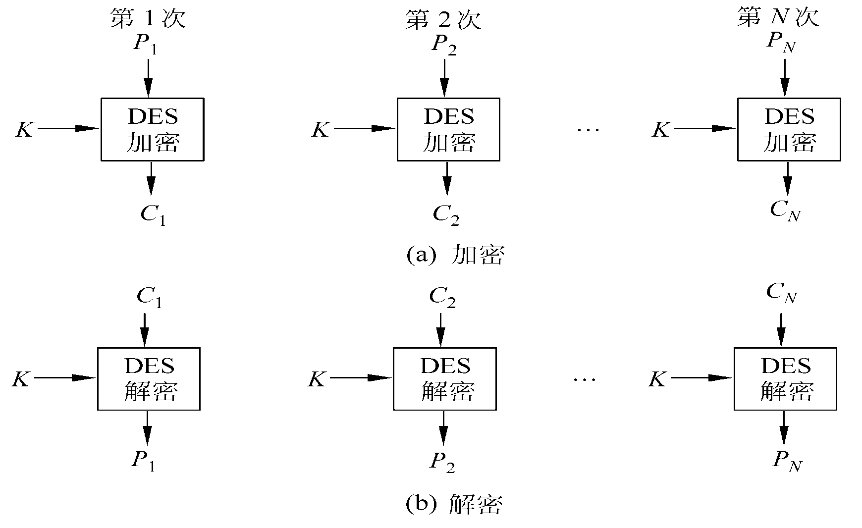
电码本ECB（Electronic Code Book）模式
Notes:
所谓的电码本模式就是直接利用加密算法分别对分组数据组加密。如图所示，将明文分组P1P2到Pn，采用相同的密钥对这些分组进行加密。解密各个分组也是相互独立的。

Slide 89
ECB模式的优、缺点
优点：
（1）实现简单;
（2）不同明文分组的加密可并行实施，尤其是硬件实现时速度很快
缺点：
（1）相同明文分组对应相同密文分组：不能隐蔽明文分组的统计规律和结构规律,不能抵抗替换攻击
应用：
（1）用于随机数的加密保护
（2）用于会话密钥的加密
Notes:
ECB模式的优点显而易见，实现起来比较简单，不同的明文分组的加密可并行实施，尤其是硬件实现时速度很快。缺点是在给定的密钥下，同一明文组总产生同样的密文组。这会暴露明文数据的格式和统计特征。明文数据都有固定的格式，需要以协议的形式定义，重要的数据常常在同一位置上出现，使密码分析者可以对其进行统计分析、重传和代换攻击。一般来说，ECB模式适用于加密短的消息，如随机数、会话密钥。

Slide 90
电码本模式缺陷的例子
例: 假设银行A和银行B之间的资金转帐系统所使用报文模式如下：
敌手C通过截收从A到B的加密消息，只要将第5至第12分组替换为自己的姓名和帐号相对应的密文，即可将别人的存款存入自己的帐号。
Notes:
我们来看一下，如果单纯使用电码本模式加密，可能会造成的攻击。: 假设银行A和银行B之间的资金转帐系统所使用报文模式如下，敌手C通过截收从A到B的加密消息，只要将第5至第12分组替换为自己的姓名和帐号相对应的密文，即可将别人的存款存入自己的帐号。

Slide 91


密码分组链接CBC（Cipher Block Chaining）模式
这种模式先将明文分组与上一次的密文块进行按比特异或，然后再进行加密处理。这种模式必须选择一个初始向量c₀=IV，用于加密第一块明文。
加密过程为
解密过程为
$$c_{i}=E_{k}(m_{i}⊕c_{i−1})$$
$$m_{i}=D_{k}(c_{i})⊕c_{i−1}$$
Notes:
这种模式先将明文分组与上一次的密文块进行按比特异或，然后再进行加密处理。这种模式必须选择一个初始向量c₀=IV，用于加密第一块明文。
加密过程为。。。 解密过程为。。。

Slide 92
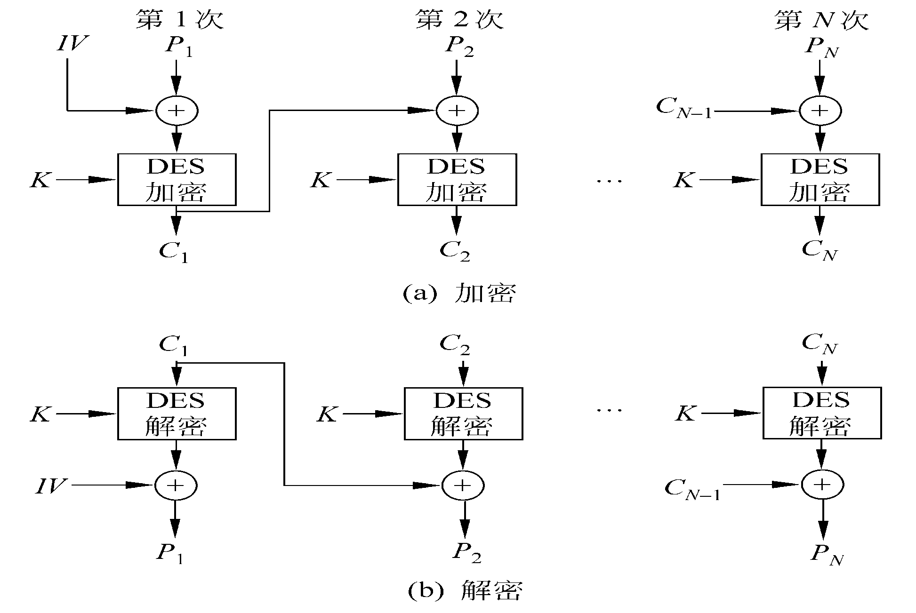
密码分组链接CBC（Cipher Block Chaining）模式
Notes:
从图片上更能直观的理解密码分组链接模式。加密时第一组明文与IV异或再用DES加密，第二组明文与第一组密文进行异或然后在加密，以此类推。解密时第一组密文解密出来的结果需要与IV进行异或得到相应的明文。同样，第二组密文解密后的结果需要与第一组密文进行异或得到相应的明文。看到这种解密方式，自然而然就会想，如果有一块密文分组在传输中发生了错误，会不会影响其他的分组解密？会影响多少个分组？这就是分组密码中所谓的错误传播。很显然，比如C1错了，P1自然是错的，而且P2也是错的，而由于C2没有出错，所以P3不会出错，也就是CBC模式的错误传播长度为1，也就是除了自身受影响外，最多只有一个分组受其影响。

Slide 93
CBC模式的特点
1. 明文块的统计特性得到了隐蔽
由于在CBC模式中，各密文块不仅与当前明文块有关，而且还与以前的明文块及初始化向量有关，从而使明文的统计规律在密文中得到了较好的隐藏
2. 具有有限的(两步)错误传播特性
一个密文块的错误将导致两个密文块不能正确解密
3. 具有自同步功能
密文出现丢块和错块不影响后续密文块的解密.若从第t块起密文块正确,则第t+1个明文块就能正确求出
Notes:
CBC模式有如下特点：1.明文块的统计特性得到了隐蔽。由于在CBC模式中，各密文块不仅与当前明文块有关，而且还与以前的明文块及初始化向量有关，从而使明文的统计规律在密文中得到了较好的隐藏。2. 具有有限的(两步)错误传播特性。一个密文块的错误将导致两个密文块不能正确解密。3. 具有自同步功能。密文出现丢块和错块不影响后续密文块的解密.若从第t块起密文块正确,则第t+1个明文块就能正确求出。

Slide 94
利用CBC模式实现报文的完整性认证
目的:检查文件在(直接或加密)传输和存储中是否遭到有意或无意的篡改.
关键技术:
(1) 文件的制造者和检验者共享一个密钥
(2) 文件的明文必须具有检验者预先知道的冗余度
(3) 文件的制造者用共享密钥对具有约定冗余度的明文用CBC模式加密
(4) 文件的检验者用共享密钥对密文解密，并检验约定冗余度是否正确
Notes:
CBC模式不仅能应用于加密，还可用于完整性认证。完整性认证的目的是检查文件在(直接或加密)传输和存储中是否遭到有意或无意的篡改. 要实现完整性认证，这里需要1) 文件的制造者和检验者共享一个密钥；(2) 文件的明文必须具有检验者预先知道的冗余度；(3) 文件的制造者用共享密钥对具有约定冗余度的明文用CBC模式加密；(4) 文件的检验者用共享密钥对密文解密，并检验约定冗余度是否正确

Slide 95
报文完整性认证的具体实现技术
(1) 文件的制造者和检验者共享一个密钥；
(2) 利用文件的明文m产生一个奇偶校验码r的分组；
(3) 采用分组密码的CBC模式，对附带校验码的已扩充的明文(m, r)进行加密，得到的最后一个密文分组就是认证码
Notes:
具体是现实：首先文件的制造者与检验者共享一个密钥；然后利用文件的明文m产生一个奇偶校验码r的分组，采用分组密码的CBC模式，对附带校验码的已扩充的明文(m, r)进行加密，得到的最后一个密文分组就是认证码。

Slide 96


















认证码生成
$$m=(m_{1},⋯,m_{n})$$
n个分组明文 , 校验码为
$$r=m_{n+1}=m_{1}⊕⋯⊕m_{n}$$
C_{n+1}为认证码。
…
$$m_{1}$$
$$m_{2}$$
$$m_{3}$$
$$m_{4}$$
$$m_{n}$$
$$m_{n+1}=r$$
$$E_{k}(x)$$
$$E_{k}(x)$$
$$E_{k}(x)$$
$$E_{k}(x)$$
…
E
(
x
)
E
(
x
)
k
k
$$c_{1}$$
$$c_{2}$$
$$c_{3}$$
$$c_{4}$$
$$c_{n}$$
$$c_{n+1}$$
…
(1) 仅需对明文认证,而不需加密时,传送明文m和认证码C_{n+1，}此时也可仅保留C_{n+1}的 t 个比特作为认证码；
(2) 既需对明文认证,又需要加密时,传送密文C和认证码C_{n+1}
Notes:
具体流程如图所示。首先将明文分组，计算奇偶校验码，然后开始利用CBC模式加密明文和其校验码，最后得到的Cn+1就是认证码。如果仅需对明文认证,而不需加密时, 则传送明文m和认证码Cn+1，此时也可仅保留Cn+1的 t 个比特作为认证码；当既需对明文认证,又需要加密时,传送密文C和认证码Cn+1

Slide 97

















认证码检验
（1）仅需对明文认证而不需加密时,此时验证者仅收到明文m和认证码C_{n+1}，他需要：
Step1 产生明文m的校验码
Step2 利用共享密钥使用CBC模式对(m,r)加密，将得到的最后一个密文分组与接收到的认证码C_{n+1}比较，二者一致时判定接收的明文无错；二者不一致时判定明文出错。
$$r=m_{n+1}=m_{1}⊕⋯⊕m_{n}$$
$$m_{1}$$
$$m_{2}$$
$$m_{3}$$
$$m_{4}$$
$$m_{n}$$
$$m_{n+1}=r$$
…
$$E_{k}(x)$$
$$E_{k}(x)$$
$$E_{k}(x)$$
$$E_{k}(x)$$
…
E
(
x
)
E
(
x
)
k
k
$$c_{1}$$
$$c_{2}$$
$$c_{3}$$
$$c_{4}$$
…
$$c_{n}$$
$$c_{n+1}$$
Notes:
当仅需对明文认证而不需加密时,此时验证者仅收到明文m和认证码Cn+1，他需要：首先产生明文m的校验码r，然后利用共享密钥使用CBC模式对(m,r)加密，将得到的最后一个密文分组与接收到的认证码Cn+1比较，二者一致时判定接收的明文无错；二者不一致时判定明文出错。当既需对明文认证,又需要加密时，他首先利用共享密钥解密密文C得到明文，然后再计算明文的校验码，最后用CBC模式对对(m,r)加密，将得到的最后一个密文分组与接收到的认证码Cn+1比较，二者一致时判定接收的明文无错；二者不一致时判定明文出错。这样就能判定在传输过程中完整性是否被破坏。
MAC

Slide 98
密码反馈CFB（Cipher Feedback）模式
若待加密消息需按字符、字节或比特处理时，可采用CFB模式。并称待加密消息按 r 比特处理的CFB模式为 r 比特CFB模式。
适用范围:
适用于每次处理 r比特明文块的特定需求的加密情形,能灵活适应数据各格式的需要
例如,数据库加密要求加密时不能改变明文的字节长度,这时就要以明文字节为单位进行加密
Notes:
第一个解决办法是密码反馈模式CFB。若待加密消息需按字符、字节或比特处理时，可采用CFB模式。并称待加密消息按 r 比特处理的CFB模式为 r 比特CFB模式。
适用范围:适用于每次处理 r比特明文块的特定需求的加密情形,能灵活适应数据各格式的需要。例如,数据库加密要求加密时不能改变明文的字节长度,这时就要以明文字节为单位进行加密

Slide 99
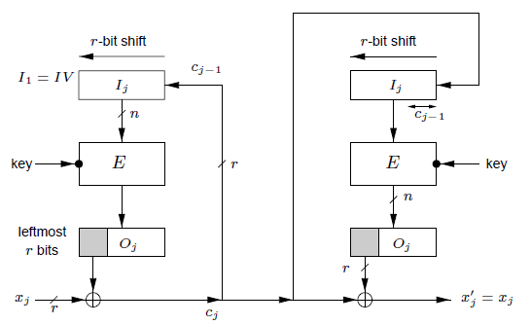

CFB的加密解密
$$c_{i}=x_{i}⊕left_{r}(E_{k}(c_{i−l}⋯c_{i−2}c_{i−1}))$$
若记IV=c_{-l+1}…c₋₁ c₀， |c_{i}|=r，则加密过程可表示为:
加密
解密
Notes:
CFB模式和CBC模式同样需要一个初始向量IV。加密过程是这样的，将初始向量放在一个n级移位寄存器当中，每次移位r位。这里n是加密算法的明文分组长度，r是特定格式需求的明文长度。首先对寄存器当前状态进行加密，选取输出n比特中的最左边的r比特作为加密密钥，将其与明文进行以后得到r比特密文。接着对移位寄存器移位，并将这r比特密文移入移位寄存器的右边。对第二组明文加密又重复上述步骤。而解密的时候步骤也是一样的，解密第i个密文之前需要将第i-1个密文先移入移位寄存器，在来生成解密密钥进行解密。

Slide 100


CFB模式的特点
相同明文：和按CBC模式加密一样，改变IV同样会导致相同的明文输入得到不同的加密输出。IV无需保密（虽在某些应用中IV须是不可预测的）。
链接依赖性：类似CBC加密，链接机制致使密文组依赖于当前明文组和其前面的明文组；因此，重排密文组会影响解密。
错误的传播：一个或多个比特错误出现在任一个r比特的密文组中会影响这个组和后继 个密文组的解密。
错误恢复：CFB和CBC相似，也是自同步的，但它需有 个密文组才能还原。
$$\left\lceil n/r\right\rceil$$
$$\left\lceil n/r\right\rceil$$
Notes:
n/r:密文组的数量

Slide 101
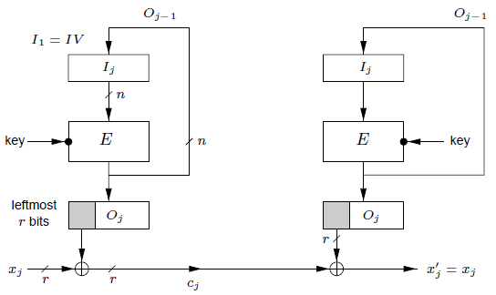
输出反馈OFB(Output Feedback)模式
OFB模式在结构上类似于CFB模式，但反馈的内容是DES的输出而不是密文！
加密
解密
Notes:
输出反馈模式OFB模式在结构上类似于CFB模式，但其反馈的内容是DES的输出而不是密文，其反馈的长度可以是n也可以小于n，出于输出值的随机性考虑，建议采用全n比特反馈的OFB模式。这样实际上DES加密器和明文的加密是相对独立的，他可以看作是一个密钥流生成器。当r=1是，它就是一个流密码体制

Slide 102
OFB工作模式的特点
相同明文：和CBC及CFB一样，改变IV同样会导致相同的明文输入得到不同的加密输出。
链接依赖性：密钥流是独立于明文的。
错误传播：有一个或多个比特错误的任一密文字符仅会影响该字符的解密， 密文字符的某比特位置出错将致使还原明文的相应位置也出错。
错误恢复：OFB模式能从密文比特错误中得以恢复，但在丢失密文比特后就无法实现自同步了，这是因为丢失密文比特会破坏密钥流的编排。(可以出错，不能丢失)
Notes:
错误传播：相互独立

Slide 103
计数器模式
利用固定密钥k对自然数序列1,2,3,…,n, …加密，将得到的密文分组序列看作密钥流序列，按加法密码的方式与明文分组逐位异或的一种方式
利用这种方式可以产生伪随机数序列,其伪随机特性远比计算机产生的随机数的性质好
Notes:
计数器模式可以看做是OFB模式的简化版本，其输入由计数器来更新。即将加密函数看作是一个密钥流产生器，利用固定密钥k对自然数序列加密，将得到的密文分组序列看作密钥流序列，按加法密码的方式与明文分组逐位异或的一种方式，利用这种方式可以产生伪随机数序列,其伪随机特性远比计算机产生的随机数的性质好

Slide 104
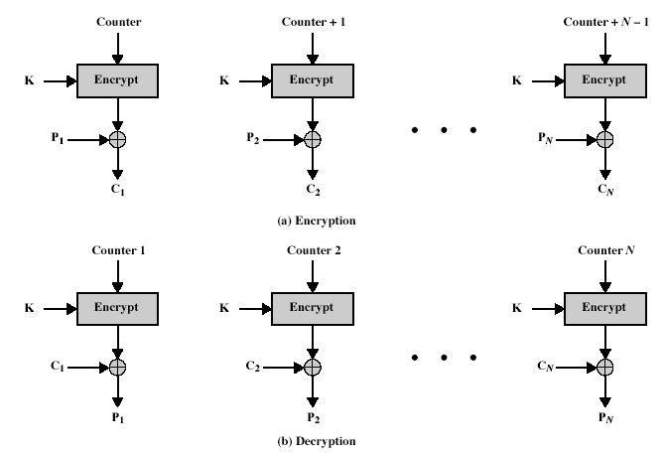
计数器模式的结构
Notes:
如图所示，加密前先对计数器进行初始化，然后在密钥控制下加密计数器的内容得到的密文作为加密明文的密钥，根据明文分组，将计数器顺序加1来产生加密密钥。

Slide 105
CTR的优点
效率
可并行加密
预处理
吞吐量仅受可使用并行数量的限制
加密数据块的随机访问
简单性（只要求实现加密算法）
Notes:
CTR模式有很多优点：他可以并行加密，固定计数器的值后，可将后续加密密钥并行生成，加密时直接顺序使用密钥流加密即可。而且可以证明CTR的输出密钥流具有很好的随机性。CTR模式使用起来也非常简单。

Slide 106
有限域基础
Notes:
同学们大家好，在介绍AES算法之前，我们需要先了解一下有限域的相关知识，因为AES中的操作都是定义在2的8次方有限域上的。

Slide 107
什么是域
F是一个非空集合，定义了加法、乘法两个二元运算，对这两个运算封闭
加法满足：对于任意a,b,c∈F
a+b=b+a；交换律
(a+b)+c=a+(b+c)；结合律
存在0 ∈F，使得a+0=a；有零元
存在-a ∈F，使得a+(-a)=0；有负元
乘法满足：对于任意a,b,c∈F
a·b=b·a；交换律
(a·b) ·c=a·(b·c)；结合律
存在e ∈F，使得a·e=a；有单位元
存在a⁻¹ ∈F，使得a·a⁻¹ =e；有逆元
乘法对加法满足分配率
a·(b+c)=a·b+a·c

Slide 108
什么是域
F是一个非空集合，定义了加法、乘法两个二元运算
加法是交换群
非零元关于乘法是交换群
乘法对加法满足分配率

Slide 109
域的例子
Z_{n}={0,1,2,…，n-1}_{modn}，加法和乘法都是模n的运算，运算封闭
加法满足结合律和交换律，有零元0，有负元
乘法满足结合律和交换律，有单位元1，不一定有逆元
Z_{n}中的数什么时候才有乘法逆元呢？
引理：整数a在模n乘法下有逆元，当且仅当a与n互素。
所有与n互素的元素在模n乘法下构成乘法交换群
1…n-1都与n互素，则n为素数
对于任一素数p，Z_{p}为域，其元素个数为p个

Slide 110
域的例子（续）
F[x]/(f(x))={r(x)=r_{n-1}x^{n-1}+r_{n-2}x^{n-2}+…+r₁x+r₀|r_{i}∈F, 0≤i≤n-1}，加法和乘法都是模f(x)的运算，运算封闭
加法满足结合律和交换律，有零元0，有负元
乘法满足结合律和交换律，有单位元1，不一定有逆元
F[x]/(f(x))中的多项式什么时候才有乘法逆元呢？

Slide 111
域的例子（续）
引理：r(x)在模f(x)乘法下有逆元，当且仅当r(x)与f(x)互素。
所有与f(x)互素的元素在模f(x)乘法下构成乘法交换群
次数比f(x)的次数低的多项式都与f(x)互素，则f(x)为不可约多项式
对于任一不可约多项式，F[x]/(f(x))为域
若F=Z_{p}，则F[x]/(f(x))中元素个数为p^{n}个
p^{n}域的构造方法是首先选取Z_{p}中的一个n次不可约多项式f(x)，然后构造集合F[x]/(f(x))={r(x)=r_{n-1}x^{n-1}+r_{n-2}x^{n-2}+…+r₁x+r₀|r_{i}∈F, 0≤i≤n-1}
集合中的加法和乘法运算为模多项式f(x)的运算

Slide 112
AES中的处理单元
AES加密标准算法中是以字节为处理单元
可以将每一字节看作是有限域GF(2⁸)上的一个元素，分别对应于一个次数不超过7的多项式。如b₇b₆b₅b₄b₃b₂b₁b₀可表示为多项式
b₇x⁷+b₆x⁶+b₅x⁵+b₄x⁴+b₃x³+b₂x²+b₁x¹+b₀
还可以将每个字节表示为一个十六进制数，即每4比特表示为一个十六进制数，代表较高位的4比特的符号仍在左边。例如，01101011可表示为6B
它们之间的运算为GF(2⁸)中的运算

Slide 113
GF(2⁸)中的运算
定义：在GF(2⁸) 上的加法定义为二进制多项式的加法，且其系数模2。
例如：‘57’+‘83’=‘D4’，用多项式表示为
(x⁶+x⁴+x²+x+1)+(x⁷+x+1)=x⁷+x⁶+ x⁴+ x² (mod m(x))
用二进制表示为
01010111+10000011=11010100
定义：在GF(2⁸)上的乘法（用符号·表示）定义为二进制多项式的乘积模一个次数为8的不可约二进制多项式
m(x)= x⁸+x⁴+x³+x+1
它的十六进制表示为‘11B’。
例如：‘57’·‘83’=‘C1’可表示为以下的多项式乘法：
(x⁶+x⁴+x²+x+1)·(x⁷+x+1)=x⁷+x⁶+1(mod m(x))

Slide 114
GF(2⁸)中的逆元和x乘法
定义：对任何次数小于8的多项式b(x)，可用推广的欧几里得算法得
b(x)a(x)+m(x)c(x)=1
即a(x)·b(x)=1 mod m(x)。因此a(x)是b(x)的乘法逆元。
定义：函数xtime(x)定义为GF（2）上的x·b(x)=b₇x⁸+b₆x⁷+b₅x⁶+b₄x⁵+b₃x⁴+b₂x³+b₁x²+b₀x mod m(x)。
注：m(x)= x⁸+x⁴+x³+x+1
其运算如下：若b₇ =0，则x·b(x)的结果就是把字节b左移一位，且在最右边补上上0；若b₇ =1，则先对b(x)在字节内左移一位（最后一位补0），则再与‘1B’（00011011）做逐比特异或。

Slide 115




xtime(x)的例子
例如，‘57’·‘13’可按如下方式实现：
‘57’·‘02’=xtime(57)=‘AE’；
‘57’·‘04’=xtime(AE)=‘47’；
‘57’·‘08’=xtime(47)=‘8E’；
‘57’·‘10’=xtime(8E)=‘07’；
‘57’·‘13’=‘57’·(‘01’ ‘02’ ‘10’)
=‘57’ ‘AE’ ‘07’=‘FE’
$$⊕$$
$$⊕$$
$$⊕$$
$$⊕$$

Slide 116


GF(2⁸)上的模多项式运算
4个字节构成的向量可以表示为系数在GF(2⁸)上的次数小于4的多项式
多项式的加法就是对应系数相加；换句话说，多项式的加法就是4字节向量的逐比特异或。
规定多项式的乘法运算必须要取模M(x)=x⁴+1，这样使得次数小于4的多项式的乘积仍然是一个次数小于4的多项式，将多项式的模乘运算记为 ，设a(x)= a₃x³+a₂x²+a₁x+a₀，b(x)= b₃x³+b₂x²+b₁x+b₀，c(x)= a(x) b(x)=c₃x³+c₂x²+c₁x+c₀。由于x^{j} mod (x⁴+1)= x ^{j} ^{mod 4}，所以
c₀=a₀b₀⊕a₃b₁ ⊕ a₂b₂ ⊕ a₁b₃；
c₁= a₁b₀ ⊕ a₀b₁ ⊕ a₃b₂ ⊕ a₂b₃；
c₂= a₂b₀ ⊕ a₁b₁ ⊕ a₀b₂ ⊕ a₃b₃；
c₃= a₃b₀ ⊕ a₂b₁ ⊕ a₁b₂ ⊕ a₀b₃。
$$⊗$$
$$⊗$$
Notes:
x^(j-4)*x^4 mod (x^4+1)=x^(j-4)*(x^4+1-1) mod (x^4+1)=-x^(j-4)=x^(j-4)

Slide 117
多项式乘法的矩阵表示
可将上述计算表示为
其中元素的加法和乘法为GF（2⁸）域上的运算

Slide 118
模x⁴+1逆元
定理：系数在GF(2⁸)上的多项式a₃x³+a₂x²+a₁x+a₀是模x⁴+1可逆的，当且仅当矩阵
在GF(2⁸)上可逆。

Slide 119
证明
证明：a₃x³+a₂x²+a₁x+a₀是模x⁴+1可逆的，当且仅当存在多项式h₃x³+h₂x²+h₁x+h₀
满足
(a₃x³+a₂x²+a₁x+a₀)(h₃x³+h₂x²+h₁x+h₀)=1 mod(x⁴+1)
因此有
(a₃x³+a₂x²+a₁x+a₀)(h₂x³+h₁x²+h₀x+h₃)=x mod (x⁴+1)
(a₃x³+a₂x²+a₁x+a₀)(h₁x³+h₀x²+h₃x+h₂)=x² mod (x⁴+1)
(a₃x³+a₂x²+a₁x+a₀)(h₀x³+h₃x²+h₂x+h₁)=x³ mod(x⁴+1)

Slide 120
证明（续）
将以上关系写成矩阵形式即得
（证毕）

Slide 121
AES算法简介
Notes:
同学们大家好，这一讲我们来了解一下AES算法

Slide 122
AES标准算法征集
DES算法由于其密钥较短，难以抵抗现有的攻击，因此不再作为加密标准
1997年1月，美国NIST向全世界密码学界发出征集21世纪高级加密标准（AES——Advanced Encryption Standard）算法的公告，并成立了AES标准工作研究室，1997年4月15日的例会制定了对AES的评估标准。
Notes:
AES指的是Advanced Encryption Standard即高级加密标准。由于DES算法难以抵抗现有攻击，不能再作为加密标准，因此需要有新的标准来替代它。1997年1月，美国NIST向全世界密码学界发出征集21世纪高级加密标准（AES——Advanced Encryption Standard）算法的公告，并成立了AES标准工作研究室，1997年4月15日的例会制定了对AES的评估标准。

Slide 123
AES算法征集的要求
（1）AES是公开的；
（2）AES为对称密钥分组密码体制；
（3）AES的密钥长度可变，可按需要增大；
（4）AES适于用软件和硬件实现；
（5）AES可以自由地使用，或按符合美国国家标准（ANST）策略的条件使用。
Notes:
AES算法征集对算法提出了5个要求。（1）AES是公开的；（2）AES为对称密钥分组密码体制；（3）AES的密钥长度可变，可按需要增大；（4）AES适于用软件和硬件实现；（5）AES可以自由地使用，或按符合美国国家标准（ANST）策略的条件使用。

Slide 124
算法衡量条件
满足以上要求的AES算法，需按下述条件判断优劣
安全性
计算效率
内存要求
使用简便性
灵活性
Notes:
当然算法还应当可以从安全性、计算效率、内存需求、使用简便性以及灵活性几个方面来进行评估

Slide 125
AES的评审
1998年4月15日全面征集AES算法的工作结束。1998年8月20日举行了首届AES讨论会，对涉及14个国家的密码学家所提出的候选AES算法进行了评估和测试，初选并公布了15个被选方案，供大家公开讨论。
CAST-256， RC-6， CRYPTON-128，DEAL-128，
FROG， DFC， LOKI-97， MAGENTA，
MARS， HPC, RIJNDAEL， SAFER+，
SERPENT， E-2， TWOFISH。
这些算法设计思想新颖，技术水平先进，算法的强度都超过3-DES，实现速度快于3-DES。
Notes:
1998年4月15日全面征集AES算法的工作结束。1998年8月20日举行了首届AES讨论会，对涉及14个国家的密码学家所提出的候选AES算法进行了评估和测试，初选并公布了15个被选方案，供大家公开讨论。这些算法设计思想新颖，技术水平先进，算法的强度都超过3-DES，实现速度也快于3-DES。公布之后，密码研究者都可以对这些算法来进行攻击或安全性分析，以此来筛选这些算法。

Slide 126
AES的评审（续）
1999年8月9日NIST宣布第二轮筛选出的5个候选算法为：
MARS(C.Burwick等, IBM），
RC6TM（R. Rivest等, RSA Lab.)，
RIJNDEAL(J. Daemen, V. Rijmen, 比利时)，
SERPENT(R. Anderson等，英国、以利时、挪威)，
TWOFISH(B. Schneier，美国)。
2000年10月2日，NIST宣布Rijndael作为新的AES
Notes:
经过1年的公开评估，1999年8月9日NIST宣布第二轮筛选出的5个候选算法为：。。。。最终在2000年10月2日，NIST宣布比利时的Rijndael作为新的AES

Slide 127
AES算法设计思想
设计简单
在多个平台上速度快，编码紧凑
抵抗所有已知的攻击
Rijndael没有采用Feistel结构，轮函数由3个不同的可逆均匀变换构成的，称为3个层
均匀变换是指状态的每个bit都用类似的方法处理
Notes:
AES算法设计简单，可在多个平台上快速运行，且编码紧凑，能抵抗所有已知的攻击。它没有采用Feistel结构，其轮函数由3个不同的可逆均匀变换构成，这里均匀变换是指状态中的每个比特都用类似的方法处理。

Slide 128
轮函数的3层
线性混合层
确保多轮之上的高度扩散；
非线性层
将具有最优的“最坏情况非线性特性”的S盒并行使用，确保混淆特性；
密钥加层
单轮子密钥简单的异或到中间状态上，实现一次性掩盖。
Notes:
其轮函数的3层分别是线性混合层、非线性层和密钥加层。线性混合层确保了多轮之上的高度扩散，非线性层将具有最优的最坏情况风险性特性的S盒并行使用，确保混淆特性。密钥加层将单轮子密钥简单的异或到中间状态，实现了一次性掩盖

Slide 129
算法说明
Rijndael明文分组可变，128、192、256比特
AES明文分组固定为128比特
密钥长度可变，各自可独立指定为128、192、256比特。
状态
算法中间的结果也需要分组，称之为状态，状态可以用以字节为元素的矩阵阵列表示，该阵列有4行，列数N_{b}为分组长度除32
种子密钥
以字节为元素的矩阵阵列描述，阵列为4行，列数N_{k}为密钥长度除32
Notes:
算法中明文分组可变，128、192、256比特。密钥长度可变，各自可独立指定为128、192、256比特。分组长度和密钥长度可任意组合。AES的中间结果称为状态状态可以用以字节为元素的矩阵阵列表示，该阵列有4行，列数Nb为分组长度除32。而种子密钥也是以字节为元素的矩阵阵列描述，阵列为4行，列数Nk为密钥长度除32

Slide 130
算法说明
算法的输入、输出和种子密钥可看成字节组成的一维数组。
下标范围
输入输出：0－4N_{b}-1
种子密钥：0－4N_{k}-1
Notes:
算法的输入、输出和种子密钥都可看成字节组成的一维数组，其下标由0开始

Slide 131
N_{b}=6和N_{k}=4的状态密钥阵列
a₀₀ | a₀₁ | a₀₂ | a₀₃ | a₀₄ | a₀₅
a₁₀ | a₁₁ | a₁₂ | a₁₃ | a₁₄ | a₁₅
a₂₀ | a₂₁ | a₂₂ | a₂₃ | a₂₄ | a₂₅
a₃₀ | a₃₁ | a₃₂ | a₃₃ | a₃₄ | a₃₅
k₀₀ | k₀₁ | k₀₂ | k₀₃
k₁₀ | k₁₁ | k₁₂ | k₁₃
k₂₀ | k₂₁ | k₂₂ | k₂₃
k₃₀ | k₃₁ | k₃₂ | k₃₃
按此顺序放入和读出
按此顺序放入
分组下标n
阵列位置(i,j)
i=n mod 4, j=[n/4]; n=i+4j
Notes:
其放入和读取的方式如图所示。比如Nb=6时，共24个字节依次填充矩阵的列，密钥也是如此。

Slide 132
轮数对应关系
轮数N_{r}与N_{b}和N_{k}对应关系
 | N_{b}=4 | N_{b}=6 | N_{b}=8
N_{k}=4 | 10 | 12 | 14
N_{k}=6 | 12 | 12 | 14
N_{k}=8 | 14 | 14 | 14
Notes:
分组长度和密钥长度不同其轮函数迭代的轮数也随之改变，其对应关系如表所示，
当分组长度为Nb*4*8=4*4*8=128比特，密钥长度也是Nb*4*8=4*4*8=128比特时,迭代轮数为10轮当分组长度和密钥长度有一个达到了6*4*8=192比特，其迭代轮数为12轮，当有一个达到了256比特时，迭代轮数达到14轮。

Slide 133
明文
密钥
明文
轮密钥加
w[0, 3]
轮密钥加
字节替换
扩展密钥
逆字节替换
第10轮
行移位
逆行移位
第1轮
列混淆
逆列混淆
轮密钥加
w[4, 7]
轮密钥加
第9轮
逆字节替换
逆行移位
字节替换
行移位
第9轮
列混淆
逆列混淆
轮密钥加
w[36, 39]
轮密钥加
第1轮
字节替换
逆字节替换
第10轮
行移位
逆行移位
轮密钥加
w[40, 43]
轮密钥加
密文
密文
（i）加密
（ii）解密
Notes:
这是AES的加密和解密流程，以分组长度和密钥长度都为128比特为例，其迭代轮数为10轮，明文首先与初始秘钥进行轮密钥加，然后进入轮函数迭代，要注意的是加密时前九轮都为四个函数运算分别是字节代换、行移位、列混淆和轮密钥加，而第10轮只有三个函数运算字节代换、行移位、轮密钥加，而没有列混淆，这样确保了解密时可以采用同样的结构，只不过所使用的函数是加密时函数的逆函数即逆字节代换、逆行移位、逆列混淆和轮密钥加。这里每一轮的密钥也是由初始密钥经过密钥编排产生的。解密的时候轮密钥的使用顺序与加密时正好相反，这与DES解密中轮密钥的使用是相同的。

Slide 134
AES的轮函数
Notes:
同学们大家好，上一讲我们介绍了AES的整体结构，这一讲我们来看看AES轮函数的具体原理。

Slide 135
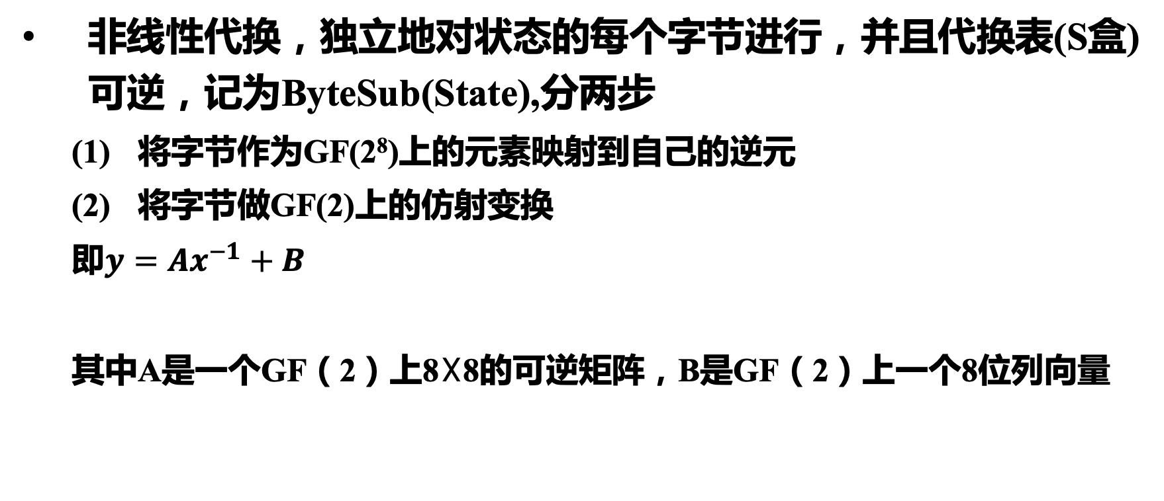
字节代换
非线性代换，独立地对状态的每个字节进行，并且代换表(S盒)可逆，记为ByteSub(State),分两步
将字节作为GF(2⁸)上的元素映射到自己的逆元
将字节做GF(2)上的仿射变换
即$y=Ax^{−1}+B$
其中A是一个GF（2）上8☓8的可逆矩阵，B是GF（2）上一个8位列向量

Slide 136
字节代换
Notes:
这就是刚才说的这个仿射变换，这里的矩阵A实际上是一个循环矩阵，即每一行都是上一行循环右移一位。

Slide 137
AES的S盒
 |  | y
 |  | 0 | 1 | 2 | 3 | 4 | 5 | 6 | 7 | 8 | 9 | a | b | c | d | e | f
x | 0 | 63 | 7c | 77 | 7b | f2 | 6b | 6f | c5 | 30 | 01 | 67 | 2b | fe | d7 | ab | 76
 | 1 | ca | 82 | c9 | 7d | fa | 59 | 47 | f0 | ad | d4 | a2 | af | 9c | a4 | 72 | c0
 | 2 | b7 | fd | 93 | 26 | 36 | 3f | f7 | cc | 34 | a5 | e5 | f1 | 71 | d8 | 31 | 15
 | 3 | 04 | c7 | 23 | c3 | 18 | 96 | 05 | 9a | 07 | 12 | 80 | e2 | eb | 27 | b2 | 75
 | 4 | 09 | 83 | 2c | 1a | 1b | 6e | 5a | a0 | 52 | 3b | d6 | b3 | 29 | e3 | 2f | 84
 | 5 | 53 | d1 | 00 | ed | 20 | fc | b1 | 5b | 6a | cb | be | 39 | 4a | 4c | 58 | cf
 | 6 | d0 | ef | aa | fb | 43 | 4d | 33 | 85 | 45 | f9 | 02 | 7f | 50 | 3c | 9f | a8
 | 7 | 51 | a3 | 40 | 8f | 92 | 9d | 38 | f5 | bc | b6 | da | 21 | 10 | ff | f3 | d2
 | 8 | cd | 0c | 13 | ec | 5f | 97 | 44 | 17 | c4 | a7 | 7e | 3d | 64 | 5d | 19 | 73
 | 9 | 60 | 81 | 4f | dc | 22 | 2a | 90 | 88 | 46 | ee | b8 | 14 | de | 5e | 0b | db
 | a | e0 | 32 | 3a | 0a | 49 | 06 | 24 | 5c | c2 | d3 | ac | 62 | 91 | 95 | e4 | 79
 | b | e7 | c8 | 37 | 6d | 8d | d5 | 4e | a9 | 6c | 56 | f4 | ea | 65 | 7a | ae | 08
 | c | ba | 78 | 25 | 2e | 1c | a6 | b4 | c6 | e8 | dd | 74 | 1f | 4b | bd | 8b | 8a
 | d | 70 | 3e | B5 | 66 | 48 | 03 | f6 | 0e | 61 | 35 | 57 | b9 | 86 | c1 | 1d | 9e
 | e | e1 | f8 | 98 | 11 | 69 | d9 | 8e | 94 | 9b | 1e | 87 | e9 | ce | 55 | 28 | df
 | f | 8c | a1 | 89 | 0d | bf | e6 | 42 | 68 | 41 | 99 | 2d | 0f | B0 | 54 | bb | 16
Notes:
取遍2的8次方域上所有的值，可以得到一个16乘16的一个表，表的行号从0到f，列号也是从0到f，这就是AES的S盒。

Slide 138
AES的S盒的使用：输入8a，输出7e，即7e=S（8a）
 |  | y
 |  | 0 | 1 | 2 | 3 | 4 | 5 | 6 | 7 | 8 | 9 | a | b | c | d | e | f
x | 0 | 63 | 7c | 77 | 7b | f2 | 6b | 6f | c5 | 30 | 01 | 67 | 2b | fe | d7 | ab | 76
 | 1 | ca | 82 | c9 | 7d | fa | 59 | 47 | f0 | ad | d4 | a2 | af | 9c | a4 | 72 | c0
 | 2 | b7 | fd | 93 | 26 | 36 | 3f | f7 | cc | 34 | a5 | e5 | f1 | 71 | d8 | 31 | 15
 | 3 | 04 | c7 | 23 | c3 | 18 | 96 | 05 | 9a | 07 | 12 | 80 | e2 | eb | 27 | b2 | 75
 | 4 | 09 | 83 | 2c | 1a | 1b | 6e | 5a | a0 | 52 | 3b | d6 | b3 | 29 | e3 | 2f | 84
 | 5 | 53 | d1 | 00 | ed | 20 | fc | b1 | 5b | 6a | cb | be | 39 | 4a | 4c | 58 | cf
 | 6 | d0 | ef | aa | fb | 43 | 4d | 33 | 85 | 45 | f9 | 02 | 7f | 50 | 3c | 9f | a8
 | 7 | 51 | a3 | 40 | 8f | 92 | 9d | 38 | f5 | bc | b6 | da | 21 | 10 | ff | f3 | d2
 | 8 | cd | 0c | 13 | ec | 5f | 97 | 44 | 17 | c4 | a7 | 7e | 3d | 64 | 5d | 19 | 73
 | 9 | 60 | 81 | 4f | dc | 22 | 2a | 90 | 88 | 46 | ee | b8 | 14 | de | 5e | 0b | db
 | a | e0 | 32 | 3a | 0a | 49 | 06 | 24 | 5c | c2 | d3 | ac | 62 | 91 | 95 | e4 | 79
 | b | e7 | c8 | 37 | 6d | 8d | d5 | 4e | a9 | 6c | 56 | f4 | ea | 65 | 7a | ae | 08
 | c | ba | 78 | 25 | 2e | 1c | a6 | b4 | c6 | e8 | dd | 74 | 1f | 4b | bd | 8b | 8a
 | d | 70 | 3e | B5 | 66 | 48 | 03 | f6 | 0e | 61 | 35 | 57 | b9 | 86 | c1 | 1d | 9e
 | e | e1 | f8 | 98 | 11 | 69 | d9 | 8e | 94 | 9b | 1e | 87 | e9 | ce | 55 | 28 | df
 | f | 8c | a1 | 89 | 0d | bf | e6 | 42 | 68 | 41 | 99 | 2d | 0f | B0 | 54 | bb | 16
Notes:
在AES加密过程中不用再去计算逆元和仿射变换来得到一个输入字节的输出，只需要通过查询上述S盒就可得到输出结果。将输入的字节高四位对应的16进制数作为行号，低四位对应的16进制数作为列号，则对应的表中的值就是输出。比如输入是8a，则取行号为8，列号为a，在S盒中对应的值是7e，所以可以写成7e=S(8a)

Slide 139
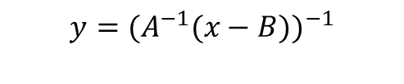
逆字节代换InvSubBytes()
逆字节替代变换是字节替代变换的逆变换，在状态的每个字节上应用逆S盒
这是通过应用字节替代变换中的仿射变换的逆变换，再对所得结果应用有限域的乘法逆运算得到的
即
$$y=(A^{−1}(x−B))^{−1}$$
Notes:
AES在解密过程中使用的是逆S盒，它是通过S盒的逆运算得到的

Slide 140
AES的逆S盒
 |  | y
 |  | 0 | 1 | 2 | 3 | 4 | 5 | 6 | 7 | 8 | 9 | a | b | c | d | e | f
x | 0 | 52 | 09 | 6a | d5 | 30 | 36 | a5 | 38 | bf | 40 | a3 | 9e | 81 | f3 | d7 | fb
 | 1 | 7c | e3 | 39 | 82 | 9b | 2f | ff | 87 | 34 | 8e | 43 | 44 | c4 | de | e9 | cb
 | 2 | 54 | 7b | 94 | 32 | a6 | c2 | 23 | 3d | ee | 4c | 95 | 0b | 42 | fa | c3 | 4e
 | 3 | 08 | 2e | A1 | 66 | 28 | d9 | 24 | b2 | 76 | 5b | a2 | 49 | 6d | 8b | d1 | 25
 | 4 | 72 | f8 | f6 | 64 | 86 | 68 | 98 | 16 | d4 | a4 | 5c | cc | 5d | 65 | B6 | 92
 | 5 | 6c | 70 | 48 | 50 | fd | ed | b9 | da | 5e | 15 | 46 | 57 | a7 | 8d | 9d | 84
 | 6 | 90 | d8 | ab | 00 | 8c | bc | d3 | 0a | f7 | e4 | 58 | 05 | b8 | b3 | 45 | 06
 | 7 | d0 | 2c | 1e | 8f | ca | 3f | 0f | 02 | c1 | af | bd | 03 | 01 | 13 | 8a | 6b
 | 8 | 3a | 91 | 11 | 41 | 4f | 67 | dc | ea | 97 | f2 | cf | ce | f0 | b4 | e6 | 73
 | 9 | 96 | ac | 74 | 22 | e7 | ad | 35 | 85 | e2 | f9 | 37 | e8 | 1c | 75 | df | 6e
 | a | 47 | f1 | 1a | 71 | 1d | 29 | c5 | 89 | 6f | b7 | 62 | 0e | aa | 18 | be | 1b
 | b | fc | 56 | 3e | 4b | c6 | d2 | 79 | 20 | 9a | db | c0 | fe | 78 | cd | 5a | f4
 | c | 1f | dd | a8 | 33 | 88 | 07 | c7 | 31 | b1 | 12 | 10 | 59 | 27 | 80 | ec | 5f
 | d | 60 | 51 | 7f | a9 | 19 | b5 | 4a | 0d | 2d | e5 | 7a | 9f | 93 | c9 | 9c | ef
 | e | a0 | e0 | 3b | 4d | ae | 2a | f5 | b0 | c8 | eb | bb | 3c | 83 | 53 | 99 | 61
 | f | 17 | 2b | 04 | 7e | ba | 77 | d6 | 26 | e1 | 69 | 14 | 63 | 55 | 21 | 0c | 7d
Notes:
这就是AES的逆S盒，可以看到当输入为7e时，输出为8a

Slide 141
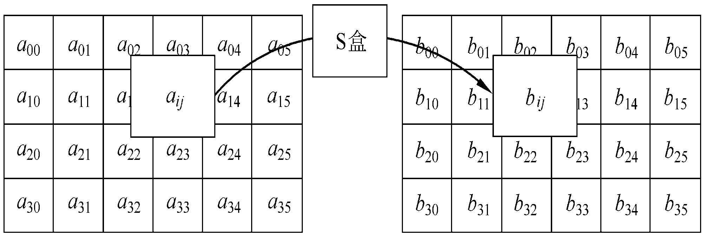
字节代换示意图
上述S-盒对状态的所有字节所做的变换记为ByteSub (State)
Notes:
上述S-盒对状态的所有字节进行变换，用S盒的输出取代原字节

Slide 142
行移位
将状态阵列的各行进行循环移位，不同行的移位量不同
0行：不动
1行：循环左移C1字节
2行：循环左移C2字节
3行：循环左移C3字节
记为：ShiftRow(State)
N_{b} | C1 | C2 | C3
4 | 1 | 2 | 3
6 | 1 | 2 | 3
8 | 1 | 3 | 4
Notes:
行移位比较简单，直接将状态的各行进行循环移位，不同行的移位量不同，第0行不动，第一行循环左移C1字节，第二行循环左移C2字节，第三行循环左移C3字节。右边是C1、C2、C3与分组长度的关系。当分组长度为128和192比特时时，C1、C2、C3分别为123，当分组长度为256比特时，C1、C2、C3分别为1、3、4.

Slide 143
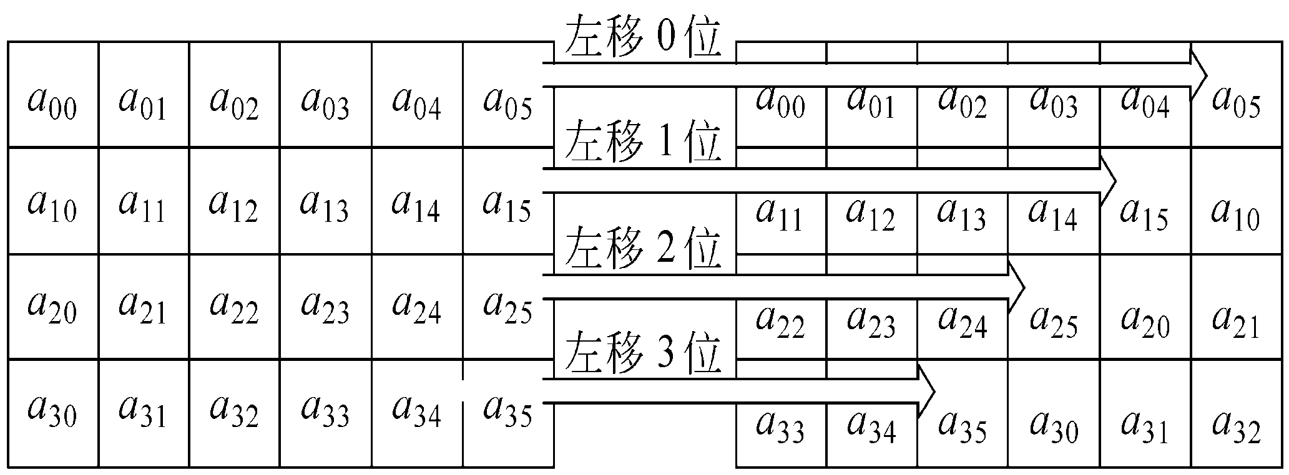
行移位示意图
Notes:
比如说，分组长度为192比特时，第0行不动，第1行循环左移1字节，第二行循环左移2字节，第三行循环左移3字节

Slide 144
逆行移位InvShiftRows()
逆行移位变换是行移位变换的逆变换
它对状态的每一行进行循环右移，
第0行保持不变
第1行循环右移C₁个字节
第2行循环右移C₂个字节
第3行循环右移C₃个字节
Notes:
解密时，AES使用的是逆行移位，所谓逆行移位也就是与行移位刚好相反，比如第一行，行移位循环左移1个字节，在逆行移位中第一行就循环右移1个字节，其余两行也类似。

Slide 145


列混淆
将每列视为GF(2⁸)上多项式，与固定的多项式c(x)进行模x⁴+1乘法，记为 ,要求c(x)模x⁴+1可逆。
表示为MixColumn(State)
$$⊗$$
$$c(x)=′03′x^{3}+′01′x^{2}+′01′x+′02′$$
Notes:
列混淆用到了我们在“有限域基础”一讲中说提到的GF(2⁸)域上模x⁴+1的运算。将每列视为GF(2⁸)上多项式，与固定的多项式c(x)进行模x⁴+1乘法，记为圈乘 ,要求c(x)模x⁴+1可逆。这里c(x)=03x立方加上01x平方加上01x加02，这里01,02,03都是GF(2⁸)域中的元素

Slide 146

列混淆的矩阵表示
$$b(x)=c(x)⊗a(x)$$
列混淆运算也可写为矩阵乘法。设
Notes:
根据有限域基础这一讲，列混淆运算也可写为矩阵乘法，事实上在实现AES算法时，也是用矩阵运算来实现，不过要注意这里面的运算都是GF(2⁸)域上的运算

Slide 147
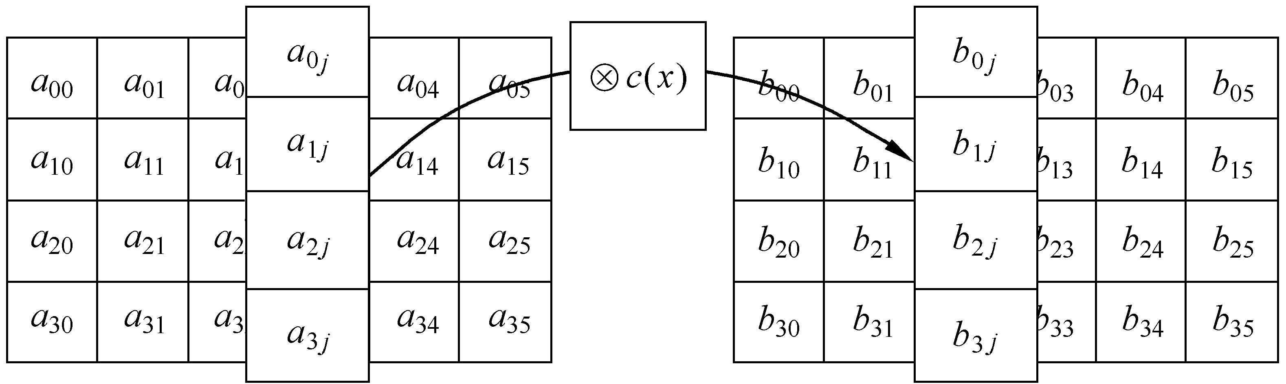
列混淆运算示意图
Notes:
列混淆也就如示意图所示，将每一列取出来与C(x)对应的矩阵相乘得到4个字节的列向量替换原来的列向量

Slide 148


逆列混淆InvMixColumns()
逆列混淆变换是列混淆变换的逆
它将状态矩阵中的每一列视为系数在 上的次数小于4的多项式与同一个固定的多项式 d(x)相乘。 d(x)满足
(‘03’x³+‘01’x²+‘01’x+‘02’) d(x)=‘01’
由此可得
d(x)=‘0B’x³+‘0D’x²+‘09’x+‘0E’
$$GF(2^{8})$$
$$⊗$$
Notes:
解密中使用的是逆列混淆，它是列混淆的逆函数，这也就是为什么要求c(x)可逆的原因

Slide 149
逆列混淆的矩阵形式
同样，逆列混淆可以写成矩阵乘法形式
Notes:
同样，逆列混淆可以写成矩阵乘法形式 。这是他的矩阵表示。

Slide 150
轮密钥加
轮密钥与状态进行逐比特异或。
轮密钥由种子密钥通过密钥编排算法得到
轮密钥长度与分组长度相同
表示为AddRoundKey(State,RoundKey)
Notes:
轮密钥加就是将轮密钥与状态进行逐比特异或。轮密钥由种子密钥通过密钥编排算法得到，轮密钥长度与分组密钥长度相同。轮密钥加的逆还是轮密钥加。

Slide 151
AES的密钥编排及伪代码
Notes:
同学们大家好，上一讲我们介绍了AES算法的轮函数，这一讲我们来看看AES的密钥编排

Slide 152
密钥编排
密钥编排指从种子密钥得到轮密钥的过程，它由密钥扩展和轮密钥选取两部分组成。其基本原则如下：
（1）轮密钥的总比特数等于分组长度乘以(轮数加1)；例如要将128比特的明文经过10轮的加密，则总共需要（10+1）*128=1408比特的密钥。
（2）扩展：种子密钥被扩展成为扩展密钥；
（3）选取：轮密钥从扩展密钥中取，其中第1轮轮密钥取扩展密钥的前N_{b}个字，第2轮轮密钥取接下来的N_{b}个字，如此下去。
Notes:
它由密钥扩展和轮密钥选取两部分组成。其基本原则如下：（1）轮密钥的比特数等于分组长度乘以轮数加1；例如要将128比特的明文经过10轮的加密，则总共需要（10+1）*128=1408比特的密钥。（2）种子密钥被扩展成为扩展密钥；（3）轮密钥从扩展密钥中取，其中第1轮轮密钥取扩展密钥的前Nb个字，第2轮轮密钥取接下来的Nb个字，如此下去

Slide 153
密钥扩展
扩展密钥是以4字节字为元素的一维阵列，表示为W[Nb* (N_{r}+1)]，其中前N_{k}个字取为种子密钥，以后每个字按递归方式定义。扩展算法根据N_{k}≤6和N_{k}>6有所不同。
w₀
w₁
w₂
w₃
w₄
w₅
……
k₀₀ | k₀₁ | k₀₂ | k₀₃
k₁₀ | k₁₁ | k₁₂ | k₁₃
k₂₀ | k₂₁ | k₂₂ | k₂₃
k₃₀ | k₃₁ | k₃₂ | k₃₃
k₀₄ | k₀₅
k₁₄ | k₁₅
k₂₄ | k₂₅
k₃₄ | k₃₅
……
Notes:
扩展密钥是以4字节字为元素的一维阵列，表示为W[Nb* (N_{r}+1)]，其中前N_{k}个字取为种子密钥，以后每个字按递归方式定义。扩展算法根据N_{k}≤6和N_{k}>6有所不同。

Slide 154
扩展算法（N_{k}≤6）
KeyExpansion (byteKey[4*Nk] , W[Nb*(Nr+1)])
{
for (i =0; i < Nk; i ++)
W[i]=(Key[4* i],Key[4* i +1],Key[4* i +2],Key[4* i +3] );\\前4*Nk个个字节为种子密钥
for (i =Nk; i <Nb*(Nr+1); i ++)
{
temp=W[i-1];
if (i % Nk= =0)
temp=SubByte (RotByte (temp)) ^ Rcon[i /Nk];\\W[i-1]与W[i-Nk]的异或
W[i]=W[i-Nk] ^ temp;
}
}
Notes:
这是Nk小于等于6时，密钥扩展算法的代码。其中Key[4*N_{k}]为种子密钥，看作以字节为元素的一维阵列。扩展密钥的前N_{k}个字即为种子密钥，之后的每个字W[i]等于前一个字W[i-1]与N_{k}个位置之前的字W[i- N_{k}]的异或。当i/N_{k}为整数时，须先将前一个字W[i-1]经过以下一系列的变换：1字节的循环移位RotByte→用S盒进行变换SubByte→异或轮常数Rcon[i/Nk]。函数SubByte ( )返回4字节字，其中每一个字节都是用S盒作用到输入字对应的字节得到。函数RotByte ( ) 也返回4字节字，该字由输入的字循环移位得到，即当输入字为(a, b, c, d)时，输出字为 (b, c, d, a)。

Slide 155


扩展算法（N_{k}≤6）（续）
w₀
w₁
w₂
w₃
w₄
w₅
……
k₀₀ | k₀₁ | k₀₂ | k₀₃
k₁₀ | k₁₁ | k₁₂ | k₁₃
k₂₀ | k₂₁ | k₂₂ | k₂₃
k₃₀ | k₃₁ | k₃₂ | k₃₃
k₀₄ | k₀₅
k₁₄ | k₁₅
k₂₄ | k₂₅
k₃₄ | k₃₅
……
w₃
_{Rcon（4）}
w₀
w₄
k₀₃
k₁₃
k₂₃
k₃₃
k₁₃
k₂₃
k₃₃
k₀₃
S(k₁₃)
S(k₂₃)
S(k₃₃)
S(k₀₃)
S(k₁₃)
S(k₂₃)
S(k₃₃)
S(k₀₃)
01
00
00
00
k₀₀
k₁₀
k₂₀
k₃₀
k₀₄
k₁₄
k₂₄
k₃₄
RotByte
SubByte
$$⊕$$
$$⊕$$
=
Notes:
来看例子，Nk等于4的情况，也就是密钥长度为128比特，首先将128比特放入4乘4的矩阵，每一列分别为w0，w1，w2，w3，然后开始计算w4，由于4是Nk的倍数，所以这里需要首先将w3进行字循环移位，然后进行S盒变换，再将其与轮常数异或，最后与w0异或后得到w4的值

Slide 156

扩展算法（N_{k}≤6）（续）
w₀
w₁
w₂
w₃
w₄
w₅
……
k₀₀ | k₀₁ | k₀₂ | k₀₃
k₁₀ | k₁₁ | k₁₂ | k₁₃
k₂₀ | k₂₁ | k₂₂ | k₂₃
k₃₀ | k₃₁ | k₃₂ | k₃₃
k₀₄ | k₀₅
k₁₄ | k₁₅
k₂₄ | k₂₅
k₃₄ | k₃₅
……
w₁
w₄
w₅
k₀₁
k₁₁
k₂₁
k₃₁
k₀₄
k₁₄
k₂₄
k₃₄
k₀₅
k₁₅
k₂₅
k₃₅
$$⊕$$
=
Notes:
w5相对简单，直接将w4与w1异或就行，类似的有w6，w7，到了w8，由于8是Nk的倍数说以他又要重复w4计算过程中的步骤，以此类推就得到所有的轮密钥

Slide 157
扩展算法（N_{k}>6）
KeyExpansion (byte Key[4*Nk] , W[Nb*(Nr+1)])
{
for (i=0; i < Nk; i ++)
W[i]=(Key[4* i], Key[4* i +1], Key[4* i +2], Key[4* i +3] );
for (i =Nk; i <Nb*(Nr+1); i ++)
{
temp=W[i -1];
if (i % Nk= =0)
temp=SubByte (RotByte (temp))^Rcon[i /Nk];
else if (i % Nk==4)
temp=SubByte (temp);
W[i]=W[i - Nk]^ temp;
}
}
N_{k}>6与N_{k}≤6的密钥扩展算法的区别在于：当i-4为N_{k}的整数倍时，须先将前一个字W[i-1]经过SubByte变换（S盒）
Notes:
当Nk大于六是还需注意，它与N_{k}≤6的密钥扩展算法的区别在于：当i-4为N_{k}的整数倍时，须先将前一个字W[i-1]经过SubByte变换

Slide 158
轮常数
以上两个算法中，Rcon[i/Nk] 为轮常数，其值与Nk无关，定义为（字节用十六进制表示，同时理解为GF(2⁸)上的元素）：
Rcon [i]=(RC[i], ‘00’, ‘00’, ‘00’)
其中RC[i] 是GF(2⁸) 中值为x^{i-1}的元素，因此
RC[1] =1(即‘01’)
RC[i] = x(即‘02’)·RC[i-1]= x^{i-1}
Notes:
以上两个算法中，Rcon[i/Nk] 为轮常数，其值与Nk无关，定义为（字节用十六进制表示，同时理解为GF(2⁸)上的元素）： Rcon [i]=(RC[i], ‘00’, ‘00’, ‘00’) 其中RC[i] 是GF(2⁸) 中值为x^{i-1}的元素，因此RC[1] =1(即‘01’) RC[i] = x(即‘02’)·RC[i-1]= x^{i-1}

Slide 159
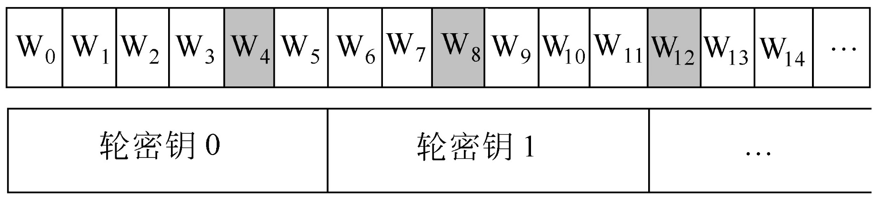
轮密钥选取
轮密钥i（即第i 个轮密钥）由轮密钥缓冲字W[Nb* i]到W[Nb*(i+1)]给出，如图所示。
N_{b}=6且N_{k}=4时的密钥扩展与轮密钥选取
Notes:
轮密钥i（即第i 个轮密钥）由轮密钥缓冲字W[Nb* i]到W[Nb*(i+1)]给出，如图所示。N_{b}=6且N_{k}=4时的密钥扩展与轮密钥选取。密钥扩展从w4开始，而轮密钥选取，每次选6列

Slide 160
AES加密过程的伪代码
Cipher(byte in[4*Nb], byte out[4*Nb], word w[Nb*Nr+1])
begin
byte state[4,Nb]
state = in
AddRoundKey(state, w[0, Nb-1])
for round = 1 step 1 to Nr-1
SubBytes(state)
ShiftRows(state)
MixColumns(state)
AddRoundKey(state, w[round*Nb, (round+1)*Nb-1])
end for
SubBytes(state)
ShiftRows(state)
AddRoundKey(state, w[Nr*Nb, (Nr+1)*Nb-1])
Out = state
end
Notes:
这是AES加密算法的伪代码。可以看到首先将明文分组填充到状态中，然后进行轮密钥加，接着就进入轮函数迭代，轮函数中按照字节代换、行移位、列混淆和轮密钥加的顺序进行。最后一轮少了列混淆

Slide 161
AES解密过程的伪代码
InvCipher(byte in[4*Nb], byte out[4*Nb], word w[Nb*Nr+1])
begin
byte state[4,Nb]
state = in
AddRoundKey(state, w[Nr*Nb, (Nr+1)*Nb-1])
for round = Nr-1 step -1 downto 1
InvShiftRows(state)
InvSubBytes(state)
AddRoundKey(state, w[round*Nb, (round+1)*Nb-1])
InvMixColumns(state)
end for
SubBytes(state)
ShiftRows(state)
AddRoundKey(state, w[0, Nb-1])
Out = state
end
Notes:
这是解密算法的伪代码，接收到密文分组后将其导入状态矩阵，然后进行轮密钥加，轮密钥的使用顺序与加密相反。接着进入轮函数迭代，其顺序为逆行移位、逆字节代换、轮密钥加和逆列混淆，最后一轮同样少了逆列混淆。

Slide 162
AES密钥编排算法的伪代码
KeyExpansion (byte key[4*Nk] , word w[Nb*(Nr+1)], Nk)
begin
word temp
i=0
while (i<Nk)
w[i]=word(Key[4* i], Key[4* i +1], Key[4* i +2], Key[4* i +3] )
i=i+1
end while
i=Nk
while(i<Nb*(Nr+1))
temp=W[i-1]
if (I mod Nk= =0)
temp=SubByte (RotByte (temp)) xor Rcon[i /Nk]
else if (Nk>6 and i mod Nk = 4)
temp=SubWord(temp)
end if
w[i]=w[i-Nk ] xor temp
end while
end
Notes:
这是密钥编排算法的伪代码，首先将原始密钥导入到密钥扩展矩阵当中，进行密钥扩展，密钥扩展需要注意的两点是i是Nk的整数倍时处理方式与其余列处理方式不同，Nk大于6与Nk小于等于6的处理方式也有所不同。

Slide 163
SM4算法
Notes:
同学们大家好，上一讲我们介绍了国际上通用的高级加密标准，这一讲我们来了解一下我们国家的商用密码标准算法

Slide 164
SM4概况
SM4分组密码算法是国家密码管理局于2006年1月6日公布的无线局域网产品使用的密码算法，是国内官方公布的第一个商用密码算法。
SM4是一个分组密码算法，分组长度和密钥长度均为128比特。加密算法与密钥扩展算法都采用32轮非线性迭代结构。
它的解密算法与加密算法的结构相同，只是轮密钥的使用顺序相反，解密轮密钥是加密轮密钥的逆序。
Notes:
SM4分组密码算法是国家密码管理局于2006年1月6日公布的无线局域网产品使用的密码算法，是国内官方公布的第一个商用密码算法。SM4是一个分组密码算法，分组长度和密钥长度均为128比特。加密算法与密钥扩展算法都采用32轮非线性迭代结构。它的解密算法与加密算法的结构相同，只是轮密钥的使用顺序相反，解密轮密钥是加密轮密钥的逆序。

Slide 165






SM4算法的术语说明
表示e-比特的向量集， 中的元素称为字节， 中的元素称为字
S盒是一个固定的8比特输入8比特输出的置换，记为
SM4中的采用了两个基本运算： ，32比特异或； ，32比特循环左移 i 位。
$$Z_{2}^{e}$$
$$Z_{2}^{8}$$
$$Z_{2}^{32}$$
$$Sbox(.)$$
$$⊕$$
$$<<<i$$
Notes:
同PPT

Slide 166
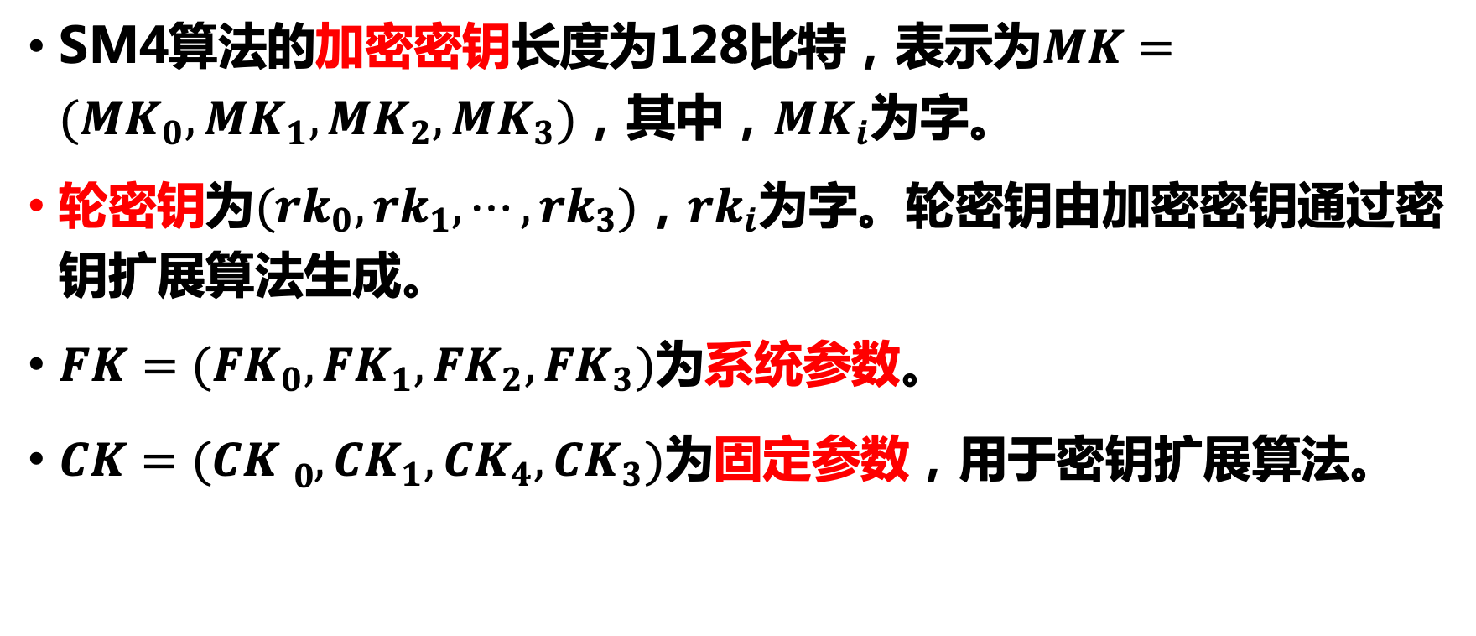
SM4算法的术语说明（续）
SM4算法的加密密钥长度为128比特，表示为$MK=(MK_{0},MK_{1},MK_{2},MK_{3})$，其中，$MK_{i}$为字。
轮密钥为$(rk_{0},rk_{1},⋯,rk_{3})$，$rk_{i}$为字。轮密钥由加密密钥通过密钥扩展算法生成。
$FK=(FK_{0},FK_{1},FK_{2},FK_{3})$为系统参数。
$CK=(CK{}_{0}^{},CK_{1},CK_{4},CK_{3})$为固定参数，用于密钥扩展算法。
Notes:
SM4算法的加密密钥长度为128比特，记为MK，分为4个32比特的字。轮密钥RK0到rk31，为32个字，128比特的系统参数FK也分为4个32比特的字，CK为128比特的固定参数，将用于密钥扩展算法

Slide 167
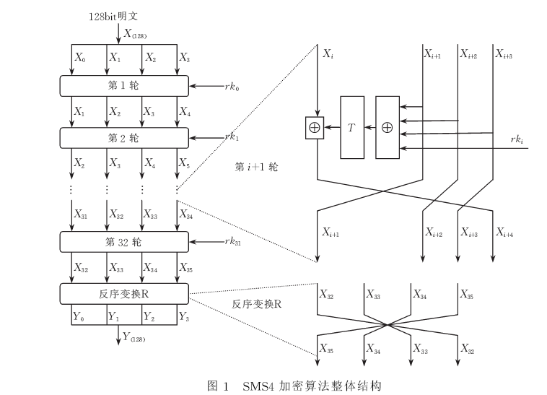
SM4加密算法整体结构
Notes:
首先将128比特明文分为4个32比特的字，X0X1X2和X3，然后进入第一轮，参与的轮密钥为rk0.它的输出为X1，X2X3和X4，可以看到X1X2X3仅仅是左移了一个字，而X4是由轮函数计算出来的。在第32轮过后输出X32X33X34和X35，再经过一次反序变换得到最后的密文Y1Y2Y3Y4

Slide 168
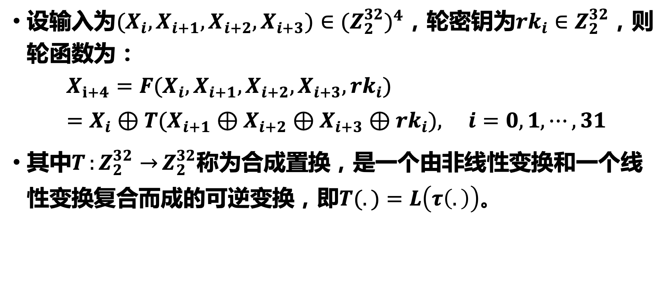
SM4 的轮函数
设输入为$(X_{i},X_{i+1},X_{i+2},X_{i+3})∈(Z_{2}^{32})^{4}$，轮密钥为$rk_{i}∈Z_{2}^{32}$，则轮函数为：
$$X_{i+4}=F(X_{i},X_{i+1},X_{i+2},X_{i+3},rk_{i})=X_{i}⊕T(X_{i+1}⊕X_{i+2}⊕X_{i+3}⊕rk_{i}), i=0,1,⋯,31$$
其中$T{:Z}_{2}^{32}{→}Z_{2}^{32}$称为合成置换，是一个由非线性变换和一个线性变换复合而成的可逆变换，即$T(.)=L\left(τ\left(.\right)\right)。$
Notes:
同PPT

Slide 169
X_{i}
X_{i+1}
X_{i+2}
X_{i+3}
rk_{i}
A
a₀
a₁
a₂
a₃
函数T
τ
s
s
s
s
B
b₀
b₁
b₂
b₃
L
B<<<2
B<<<10
B<<<18
B<<<24
C
X_{i+4}
Notes:
这是SM4轮函数的示意图，其中虚线部分就是函数T它由一个非线性函数τ和线性函数L复合而成，函数τ为4个2的8次方域上的S盒变换，即将32比特的字拆成4个8比特的字节，对每一个字节进行S盒变换，其S盒查询与AES类似，线性函数L是由4个移位函数构成的

Slide 170
SM4的S盒
 |  | y
 |  | 0 | 1 | 2 | 3 | 4 | 5 | 6 | 7 | 8 | 9 | a | b | c | d | e | f
x | 0 | d6 | 90 | e9 | fe | cc | e1 | 3d | b7 | 16 | b6 | 14 | c2 | 28 | fb | 2c | 05
 | 1 | 2b | 67 | 9a | 76 | 2a | be | 04 | c3 | aa | 44 | 13 | 26 | 49 | 86 | 06 | 99
 | 2 | 9c | 42 | 50 | f4 | 91 | ef | 98 | 7a | 33 | 54 | 0b | 43 | ed | cf | ac | 62
 | 3 | e4 | b3 | 1c | a9 | c9 | 08 | e8 | 95 | 80 | df | 94 | fa | 75 | 8f | 3f | a6
 | 4 | 47 | 07 | a7 | fc | f3 | 73 | 17 | ba | 83 | 59 | 3c | 19 | e6 | 85 | 4f | a8
 | 5 | 68 | 6b | 81 | b2 | 71 | 64 | da | 8b | F8 | eb | 0f | 4b | 70 | 56 | 9d | 35
 | 6 | 1e | 24 | 0e | 5e | 63 | 58 | d1 | a2 | 25 | 22 | 7c | 3b | 01 | 21 | 78 | 87
 | 7 | d4 | 00 | 46 | 57 | 9f | d3 | 27 | 52 | 4c | 36 | 02 | e7 | a0 | c4 | c8 | 9e
 | 8 | ea | bf | 8a | d2 | 40 | c7 | 38 | b5 | a3 | f7 | f2 | ce | f9 | 61 | 15 | a1
 | 9 | e0 | ae | 5d | a4 | 9b | 34 | 1a | 55 | ad | 93 | 32 | 30 | f5 | 8c | b1 | e3
 | a | 1d | f6 | e2 | 2e | 82 | 66 | ca | 60 | c0 | 29 | 23 | ab | 0d | 53 | 4e | 6f
 | b | d5 | db | 37 | 45 | de | fd | 8e | 2f | 03 | ff | 6a | 72 | 6d | 6c | 5b | 51
 | c | 8d | 1b | af | 92 | bb | dd | bc | 7f | 11 | d9 | 5c | 41 | 1f | 10 | 5a | d8
 | d | 0a | c1 | 31 | 88 | a5 | cd | 7b | bd | 2d | 74 | d0 | 12 | b8 | e5 | b4 | b0
 | e | 89 | 69 | 97 | 4a | 0c | 96 | 77 | 7e | 65 | b9 | f1 | 09 | c5 | 6e | c6 | 84
 | f | 18 | f0 | 7d | ec | 3a | dc | 4d | 20 | 79 | ee | 5f | 3e | D7 | cb | 39 | 48
Notes:
SM4的S盒形式上和AES的S盒是一致的，使用时也是将输入的高四位作为行号，低四位作为列号，查询该行该列在S盒中的值即为输出。

Slide 171
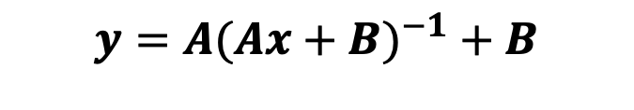
SM4的S盒说明
非线性变换τ中所使用的S盒是一个具有很好密码学特性的、由8比特输入产生8比特输出的置换
在设计原理上，SMS4比AES的S盒设计多了一个仿射变换
即
SMS4有很高的灵活性，所采用的S盒可以灵活地被替换，以应对突发性的安全威胁。
Analysis of the SMS4 Block Cipher. Fen Liu, Wen Ji, Lei Hu, Jintai Ding. ACISP 2007.
$$y=A(Ax+B)^{−1}+B$$
Notes:
非线性变换τ中所使用的S盒是一个具有很好密码学特性的、由8比特输入产生8比特输出的置换。在设计原理上，SMS4比AES的S盒设计多了一个仿射变换。即8维向量y等于可逆矩阵A乘上（Ax+B）的逆然后再加B，B是一个8维常数向量，和AES中的一样，A也是一个循环矩阵。SM4公布之初并没有公布S盒的设计方法，但是由研究人员找到了其生成的方法。SMS4有很高的灵活性，所采用的S盒可以灵活地被替换，以应对突发性的安全威胁。算法的32轮迭代采用串行处理，这与AES中每轮使用代换和混淆并行地处理整个分组有很大不同。

Slide 172
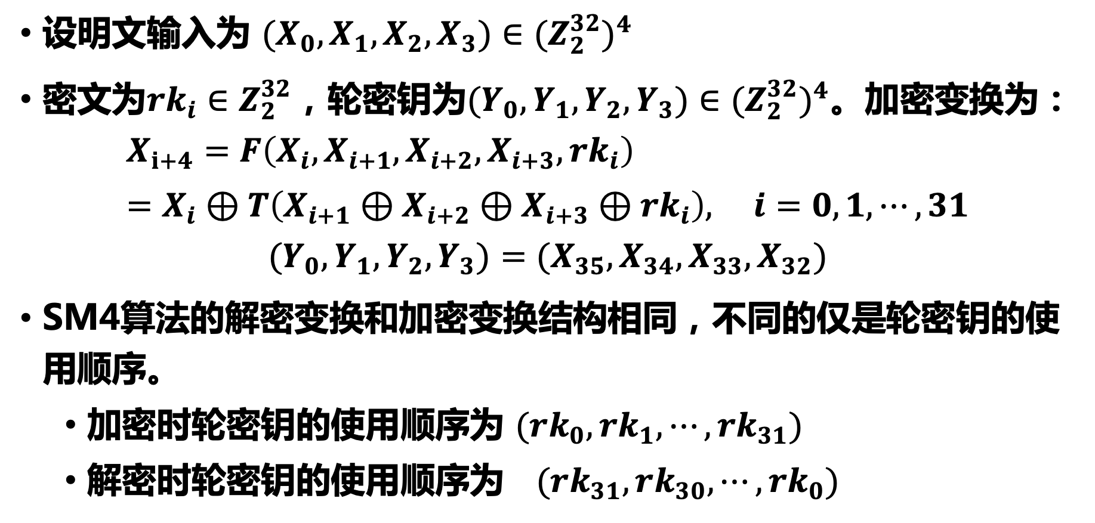
SM4的加密算法和解密算法
设明文输入为 $(X_{0},X_{1},X_{2},X_{3})∈(Z_{2}^{32})^{4}$
密文为$rk_{i}∈Z_{2}^{32}$，轮密钥为$(Y_{0},Y_{1},Y_{2},Y_{3})∈(Z_{2}^{32})^{4}$。加密变换为：
$$X_{i+4}=F\left(X_{i},X_{i+1},X_{i+2},X_{i+3},rk_{i}\right)=X_{i}⊕T\left(X_{i+1}⊕X_{i+2}⊕X_{i+3}⊕rk_{i}\right), i=0,1,⋯,31$$
$$(Y_{0},Y_{1},Y_{2},Y_{3})=(X_{35},X_{34},X_{33},X_{32})$$
SM4算法的解密变换和加密变换结构相同，不同的仅是轮密钥的使用顺序。
加密时轮密钥的使用顺序为 $(rk_{0},rk_{1},⋯,rk_{31})$
解密时轮密钥的使用顺序为 $(rk_{31},rk_{30},⋯,rk_{0})$
Notes:
见PPT

Slide 173
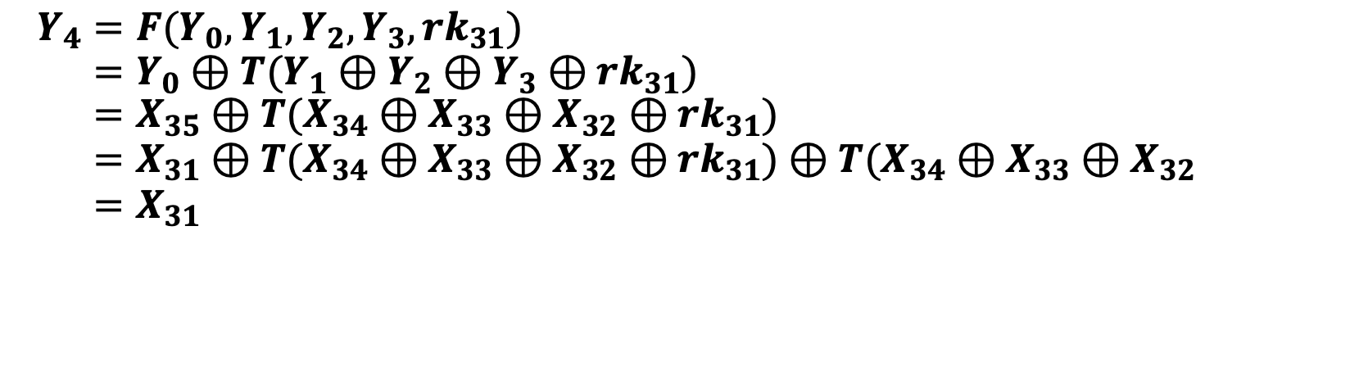

SM4解密的合理性
$$X_{i+4}=F(X_{i},X_{i+1},X_{i+2},X_{i+3},rk_{i})=X_{i}⊕T(X_{i+1}⊕X_{i+2}⊕X_{i+3}⊕rk_{i}), i=0,1,⋯,31$$
$$(Y_{0},Y_{1},Y_{2},Y_{3})=(X_{35},X_{34},X_{33},X_{32})$$
$$X_{35}=X_{31}⊕T(X_{34}⊕X_{33}⊕X_{32}⊕rk_{31})$$
$$Y_{4}=F(Y_{0},Y_{1},Y_{2},Y_{3},rk_{31}) \\ =Y_{0}⊕T(Y_{1}⊕Y_{2}⊕Y_{3}⊕rk_{31}) \\ =X_{35}⊕T(X_{34}⊕X_{33}⊕X_{32}⊕rk_{31}) \\ =X_{31}⊕T(X_{34}⊕X_{33}⊕X_{32}⊕rk_{31})⊕T(X_{34}⊕X_{33}⊕X_{32}⊕rk_{31}) \\ =X_{31}$$
Notes:
我们来证明一下解密的合理性。

Slide 174
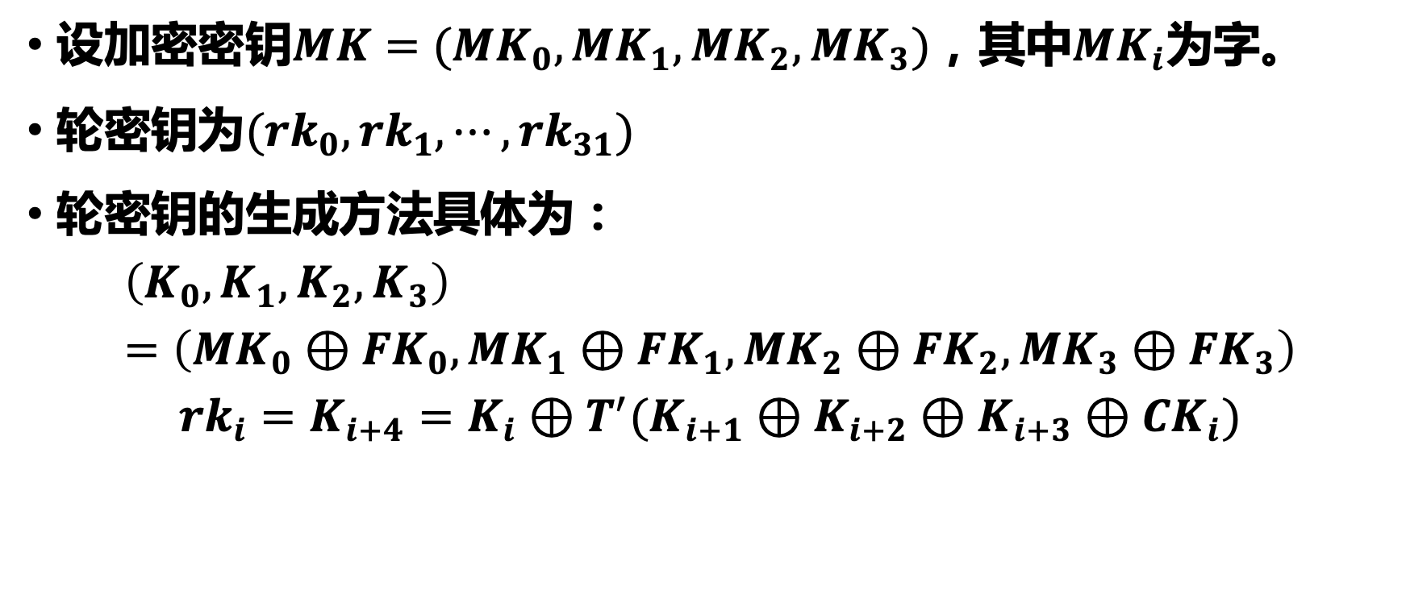
SM4的密钥扩展算法
设加密密钥$MK=(MK_{0},MK_{1},MK_{2},MK_{3})$，其中$MK_{i}$为字。
轮密钥为$(rk_{0},rk_{1},⋯,rk_{31})$
轮密钥的生成方法具体为：
$$\left(K_{0},K_{1},K_{2},K_{3}\right)=\left(MK_{0}⊕FK_{0},MK_{1}⊕FK_{1},MK_{2}⊕FK_{2},MK_{3}⊕FK_{3}\right)$$
$$rk_{i}=K_{i+4}=K_{i}⊕T^{′}(K_{i+1}⊕K_{i+2}⊕K_{i+3}⊕CK_{i})$$
Notes:
同PPT

Slide 175
SM4的密钥扩展算法（续）
$$(K_{0},K_{1},K_{2},K_{3})=(MK_{0}⊕FK_{0},MK_{1}⊕FK_{1},MK_{2}⊕FK_{2},MK_{3}⊕FK_{3})$$
MK₀
MK₁
MK₁
MK₁
FK₀
FK₁
FK₂
FK₃
K₀
K₁
K₂
K₃

Slide 176
K_{i}
K_{i+1}
K_{i+2}
K_{i+3}
ck_{i}
A
a₀
a₁
a₂
a₃
函数T'
τ
s
s
s
s
B
b₀
b₁
b₂
b₃
B<<<13
B<<<23
C
rk_{i}
K_{i+4}
$$rk_{i}=K_{i+4}=K_{i}⊕T^{′}(K_{i+1}⊕K_{i+2}⊕K_{i+3}⊕CK_{i})$$

Slide 177
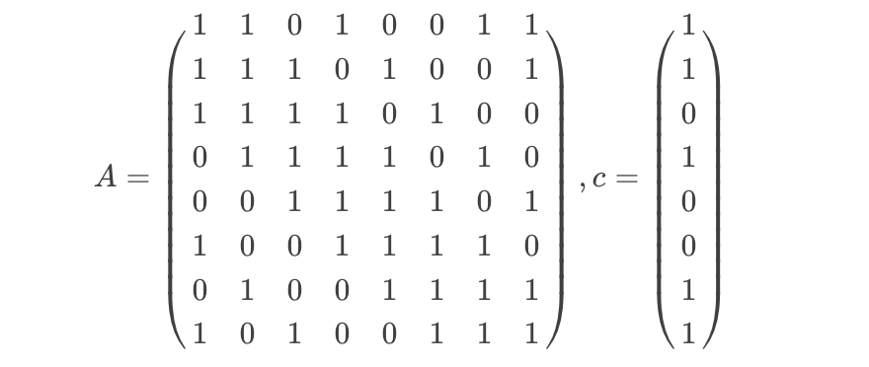
SM4
不可约多项式为x⁸+x⁷+x⁶+x⁵+x⁴+x²+1
Notes:
这儿c就是前面公式里面的B

